Slide 1


งานติดตั้งระบบอำนวยความปลอดภัยจุดบริการประชาชนบนทางหลวงพิเศษหมายเลข 7 และ หมายเลข 9
สัญญาจ้างเลขที่ กท./eb.94/2564 ลงวันที่ 2 มิถุนายน พ.ศ. 2564
เริ่มสัญญา วันที่ 3 มิถุนายน พ.ศ. 2564 สิ้นสุดวันที่ 28 มกราคม พ.ศ. 2565
ระยะเวลาทำงาน 240 วัน
ค่างานเป็นจำนวนเงิน 30,000,000

Slide 2

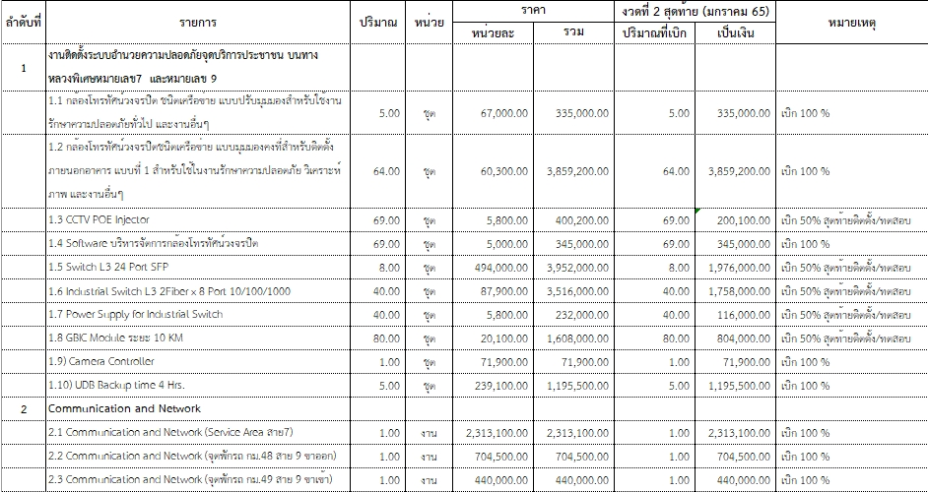
บัญชีปริมาณงานส่งงาน

Slide 3
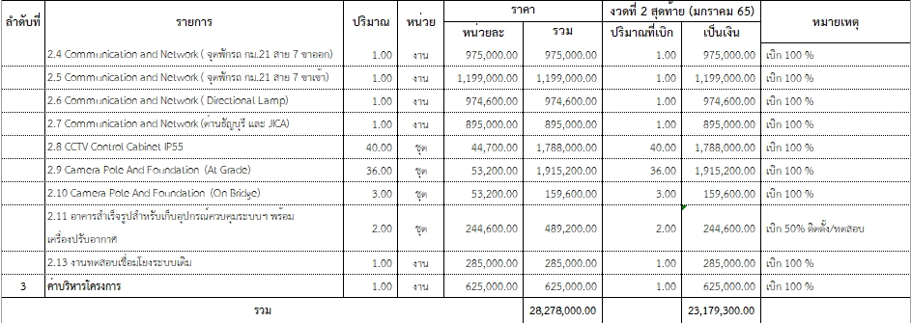
บัญชีปริมาณงานส่งงาน

Slide 4
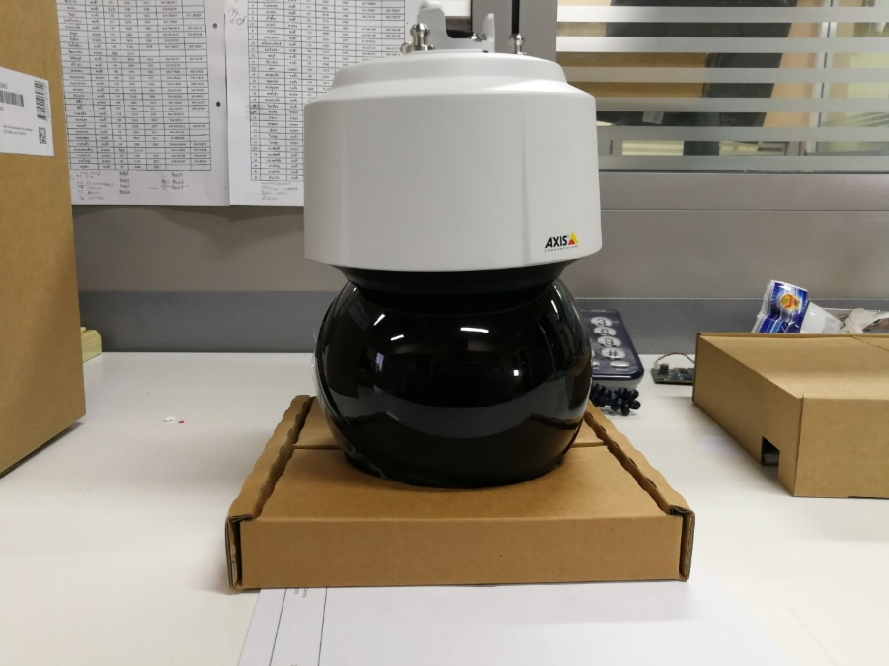
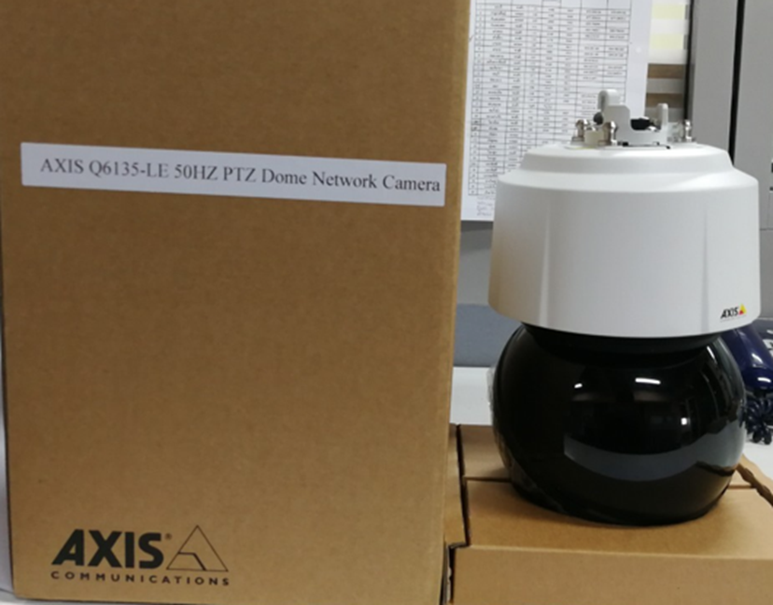
1.1 กล้องโทรทัศน์วงจรปิด ชนิดเครือข่าย แบบปรับมุมมองสำหรับใช้งานรักษาความปลอดภัยทั่วไป และงานอื่นๆ
จำนวน 5 ชุด ยี่ห้อ : AXIS รุ่น : Q6135-LE

Slide 5
1.1 กล้องโทรทัศน์วงจรปิด ชนิดเครือข่าย แบบปรับมุมมองสำหรับใช้งานรักษาความปลอดภัยทั่วไป และงานอื่นๆ
จำนวน 5 ชุด ยี่ห้อ : AXIS รุ่น : Q6135-LE
กม.27+560 สาย 9 ขาออก | กม.26+800 สาย 9 ขาออก | กม.26+100 สาย 9 ขาออก | กม.25+200 สาย 9 ขาออก | กม.27+000 สาย 9 ขาเข้า
1 ชุด | 1 ชุด | 1 ชุด | 1 ชุด | 1 ชุด

Slide 6
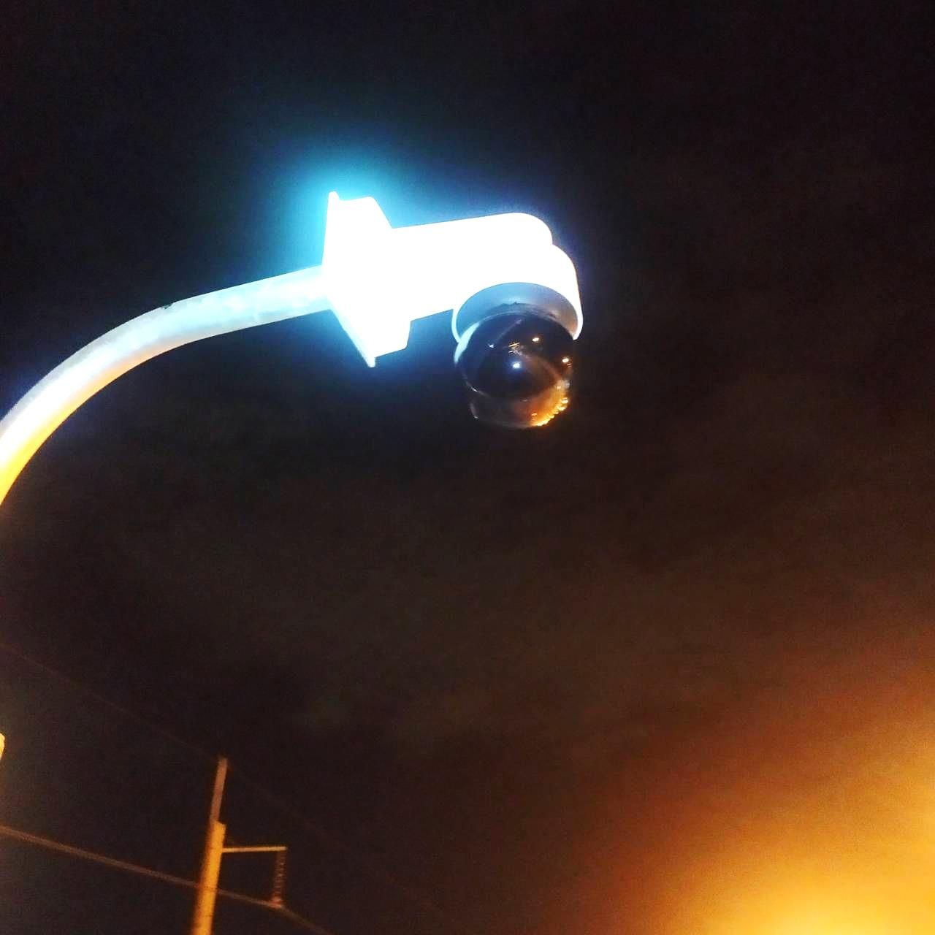
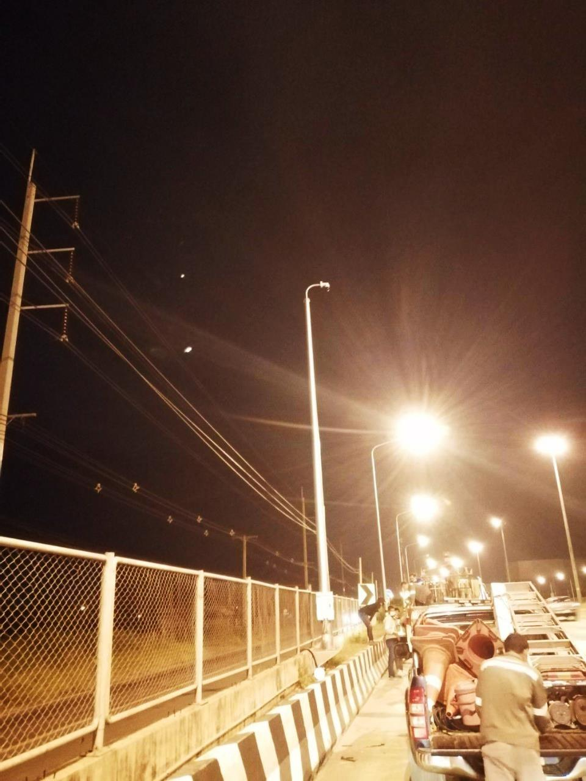
1.1 กล้องโทรทัศน์วงจรปิด ชนิดเครือข่าย แบบปรับมุมมองสำหรับใช้งานรักษาความปลอดภัยทั่วไป และงานอื่นๆ
จำนวน 5 ชุด ยี่ห้อ : AXIS รุ่น : Q6135-LE

Slide 7
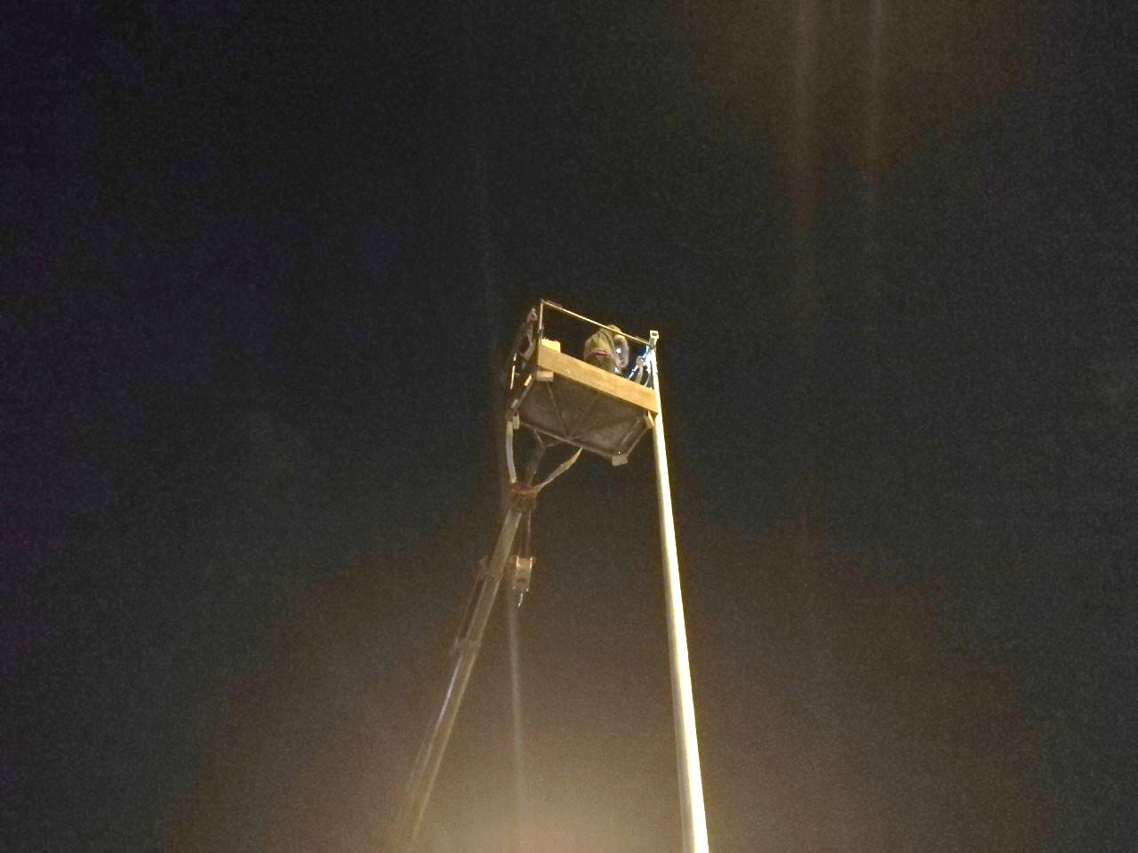
1.1 กล้องโทรทัศน์วงจรปิด ชนิดเครือข่าย แบบปรับมุมมองสำหรับใช้งานรักษาความปลอดภัยทั่วไป และงานอื่นๆ
จำนวน 5 ชุด ยี่ห้อ : AXIS รุ่น : Q6135-LE

Slide 8
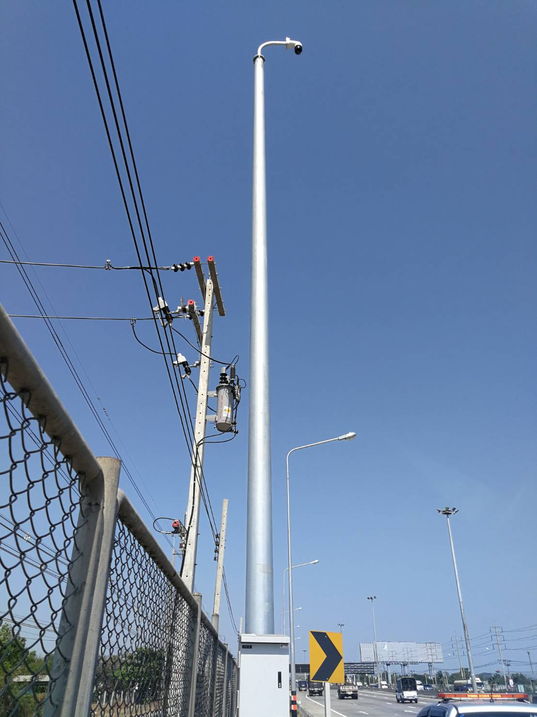
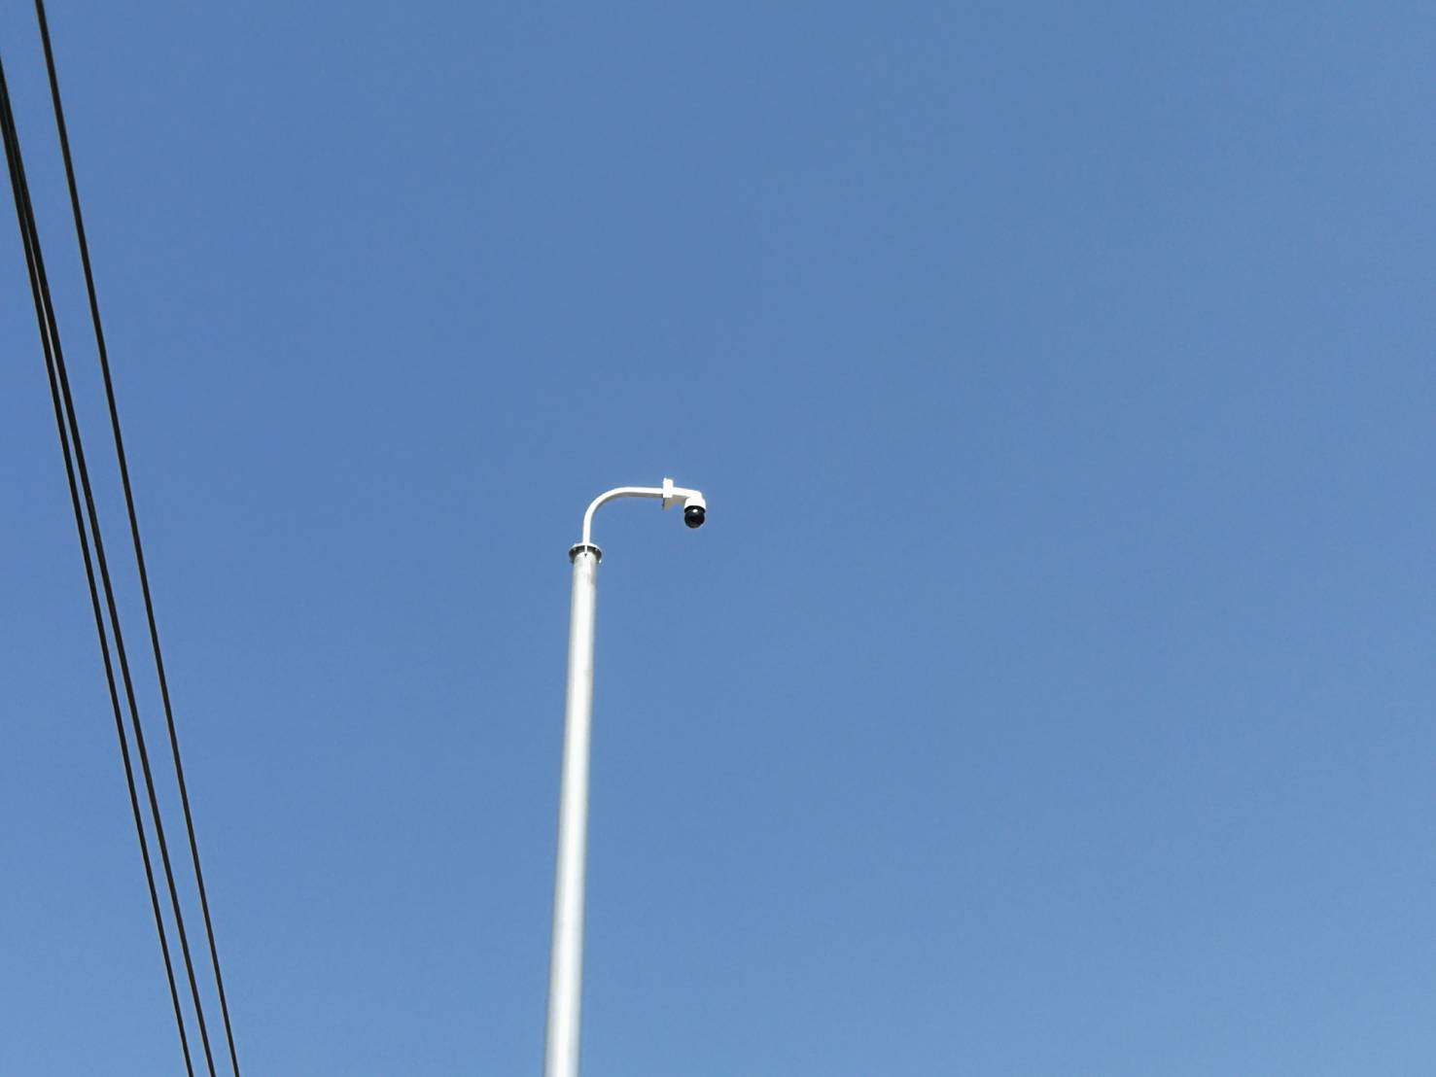
1.1 กล้องโทรทัศน์วงจรปิด ชนิดเครือข่าย แบบปรับมุมมองสำหรับใช้งานรักษาความปลอดภัยทั่วไป และงานอื่นๆ
จำนวน 5 ชุด ยี่ห้อ : AXIS รุ่น : Q6135-LE

Slide 9
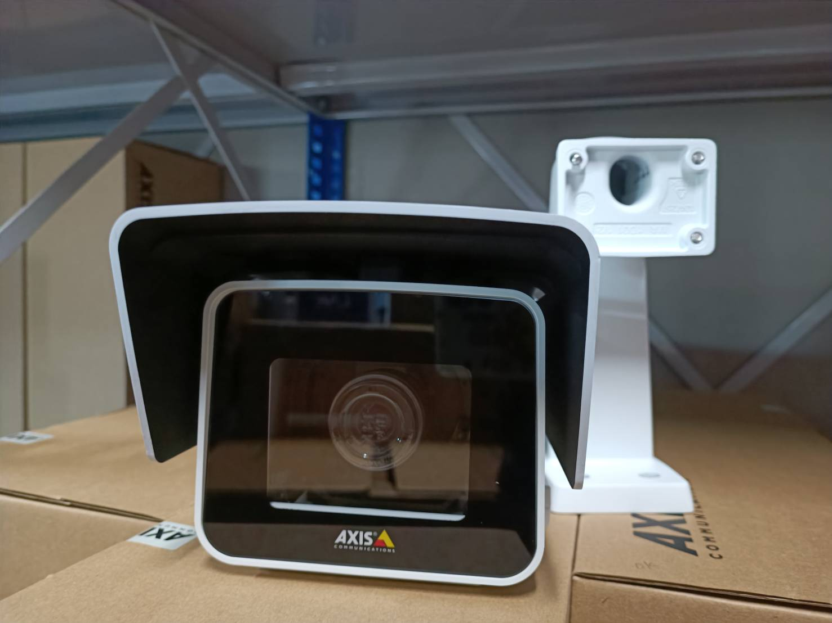
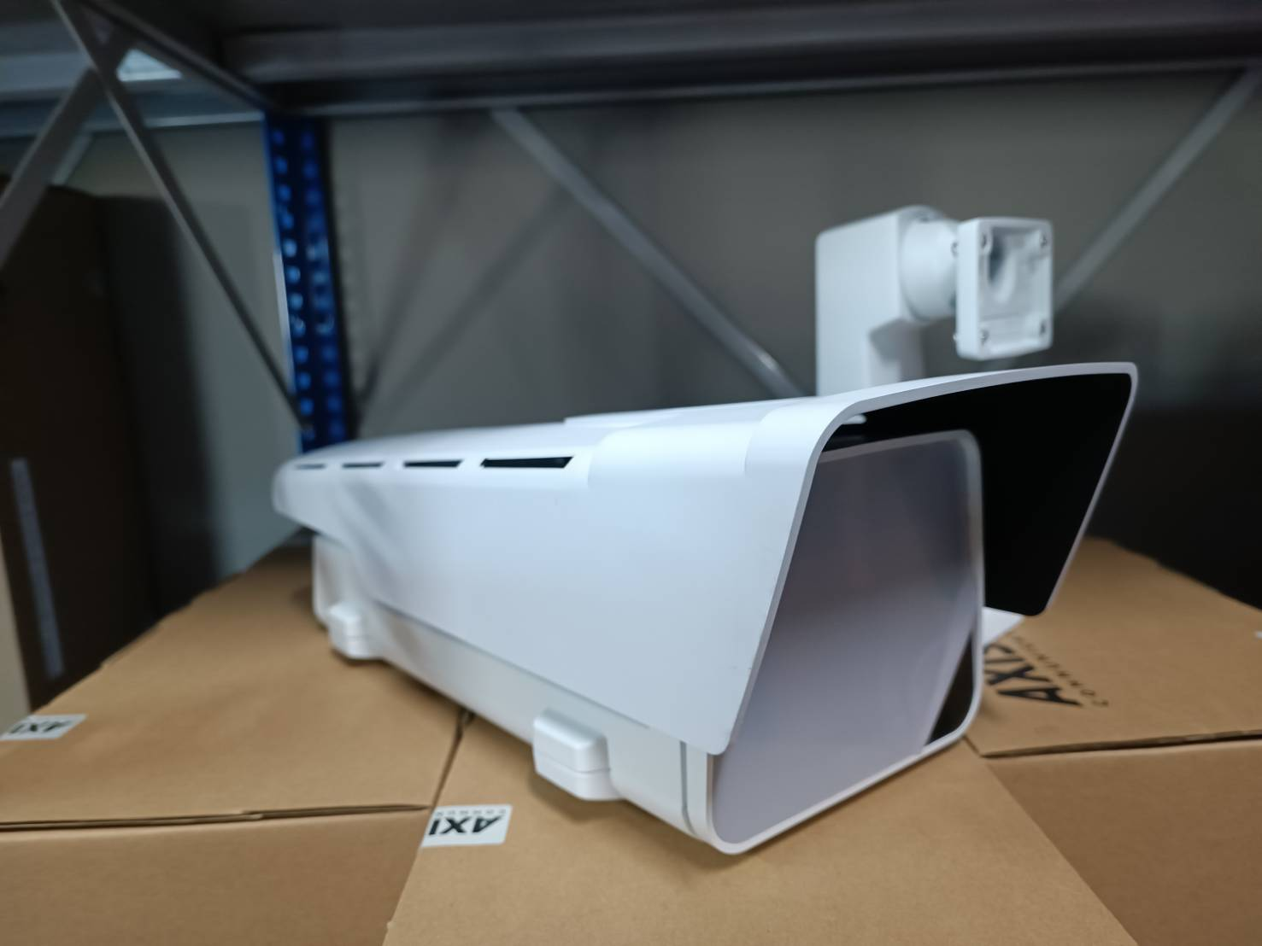
1.2 กล้องโทรทัศน์วงจรปิดชนิดเครือข่าย แบบมุมมองคงที่สำหรับติดตั้งภายนอกอาคาร แบบที่ 1 สำหรับ ใช้ในงานรักษาความปลอดภัย วิเคราะห์ภาพ และงานอื่นๆ
จำนวน 64 ชุด ยี่ห้อ : AXIS รุ่น : P1375-E

Slide 10
1.2 กล้องโทรทัศน์วงจรปิดชนิดเครือข่าย แบบมุมมองคงที่สำหรับติดตั้งภายนอกอาคาร แบบที่ 1 สำหรับ ใช้ในงานรักษาความปลอดภัย วิเคราะห์ภาพ และงานอื่นๆ
จำนวน 64 ชุด ยี่ห้อ : AXIS รุ่น : P1375-E
Service Area (กม.49 สาย 7) | จุดพักรถ กม.48 สาย 9 ขาออก | จุดพักรถ กม.49 สาย 9 ขาเข้า | จุดพักรถ กม.21 สาย 7 ขาออก | จุดพักรถ กม.21 สาย 7 ขาเข้า | Directional Ramp (สะพานต่างระดับทับช้างใหม่)
24 ชุด | 10 ชุด | 6 ชุด | 9 ชุด | 9 ชุด | 6 ชุด

Slide 11
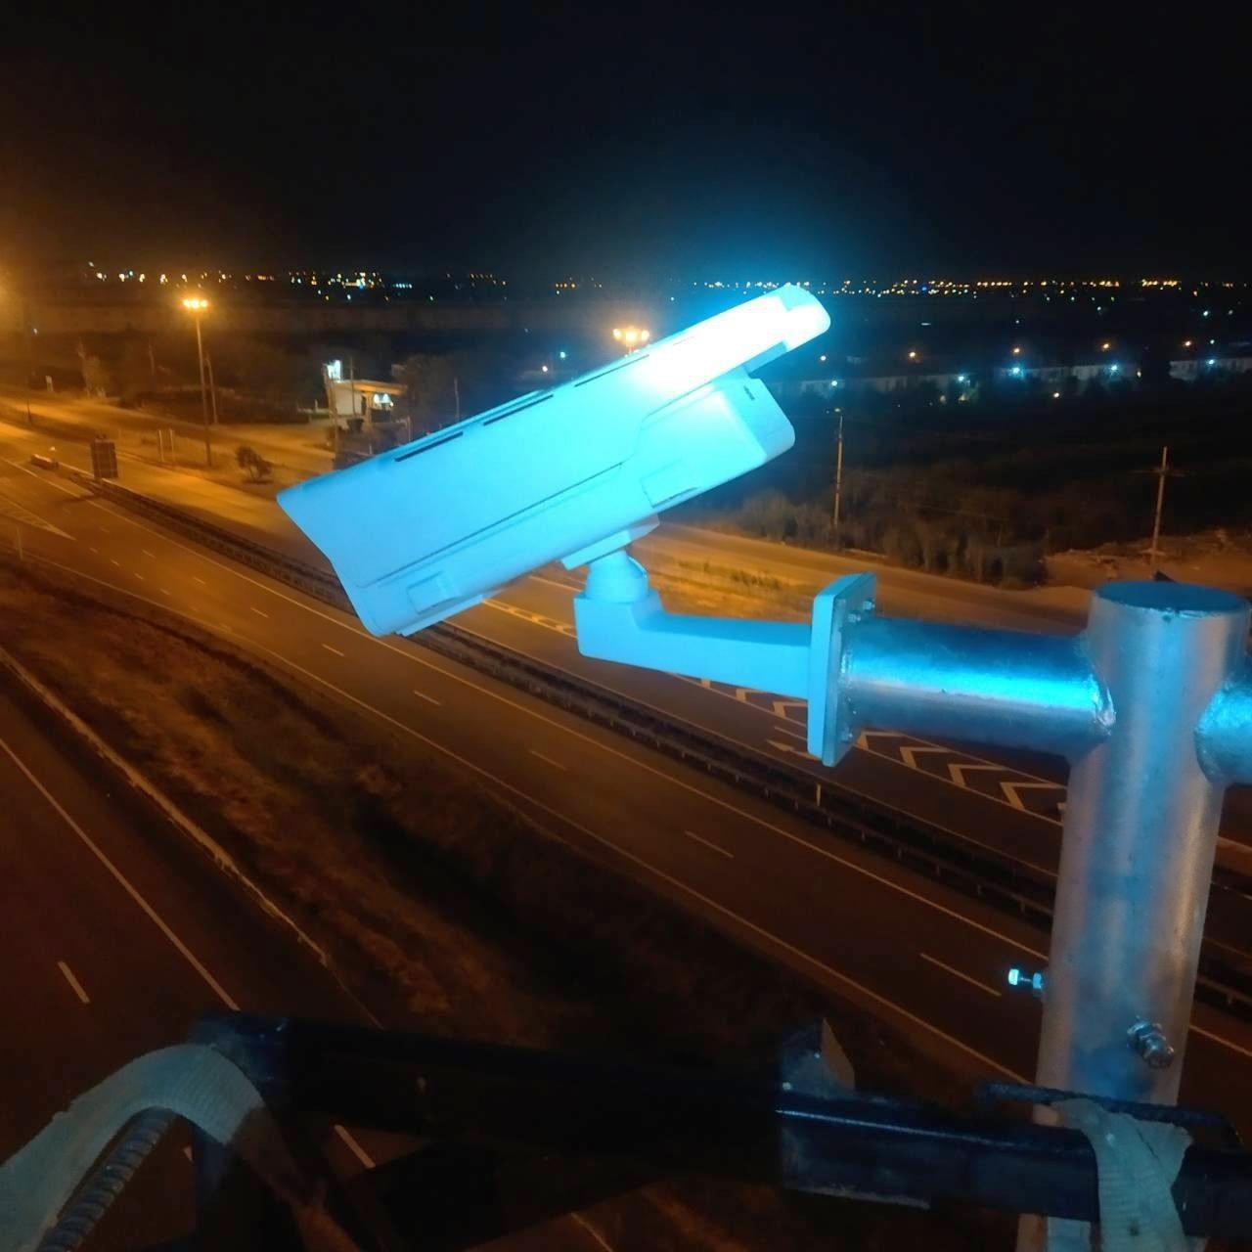
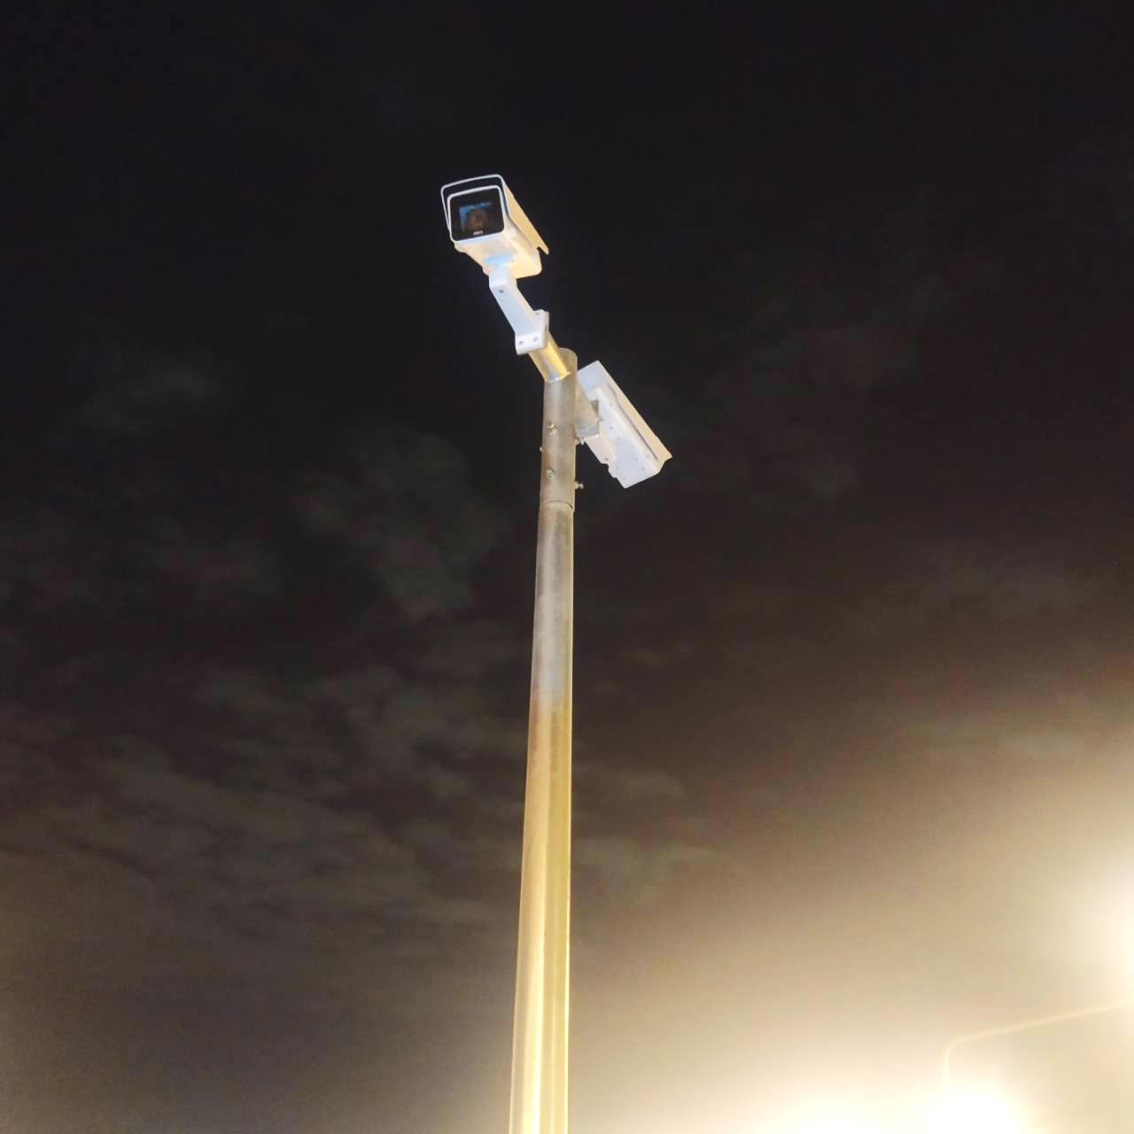
1.2 กล้องโทรทัศน์วงจรปิดชนิดเครือข่าย แบบมุมมองคงที่สำหรับติดตั้งภายนอกอาคาร แบบที่ 1 สำหรับ ใช้ในงานรักษาความปลอดภัย วิเคราะห์ภาพ และงานอื่นๆ
จำนวน 64 ชุด ยี่ห้อ : AXIS รุ่น : P1375-E

Slide 12
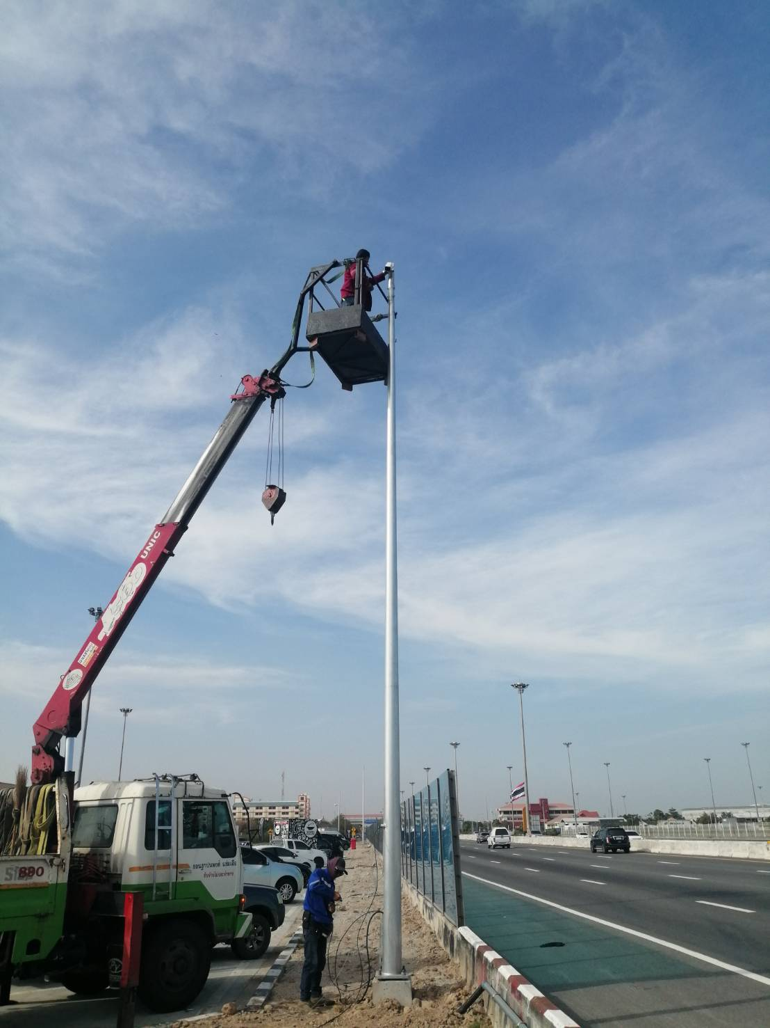
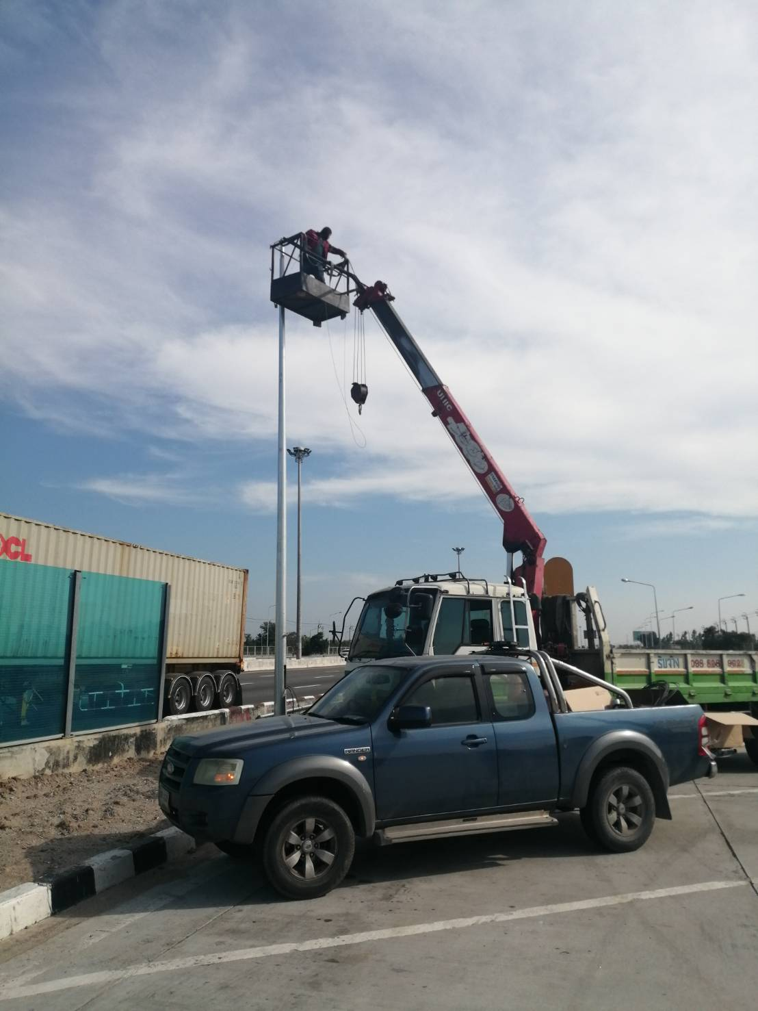
1.2 กล้องโทรทัศน์วงจรปิดชนิดเครือข่าย แบบมุมมองคงที่สำหรับติดตั้งภายนอกอาคาร แบบที่ 1 สำหรับ ใช้ในงานรักษาความปลอดภัย วิเคราะห์ภาพ และงานอื่นๆ
จำนวน 64 ชุด ยี่ห้อ : AXIS รุ่น : P1375-E

Slide 13
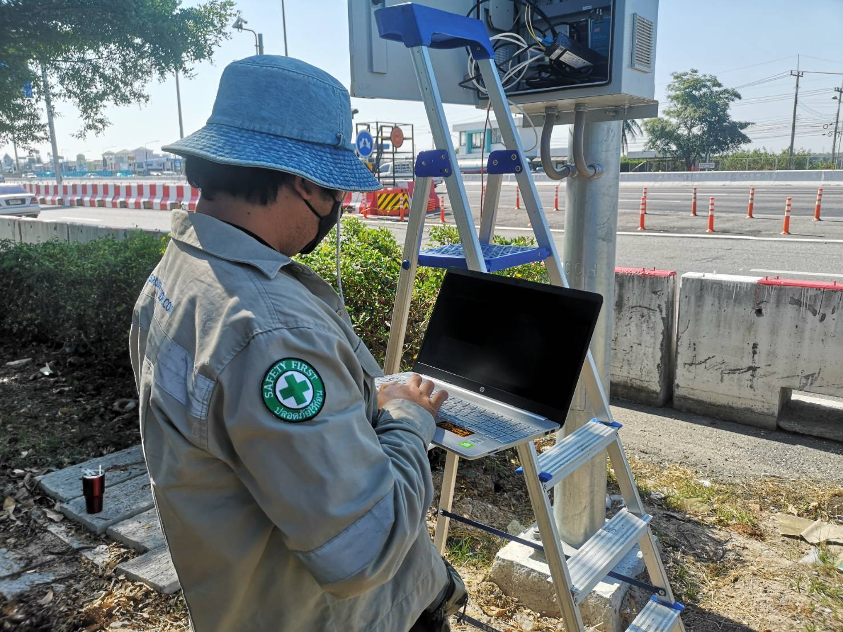
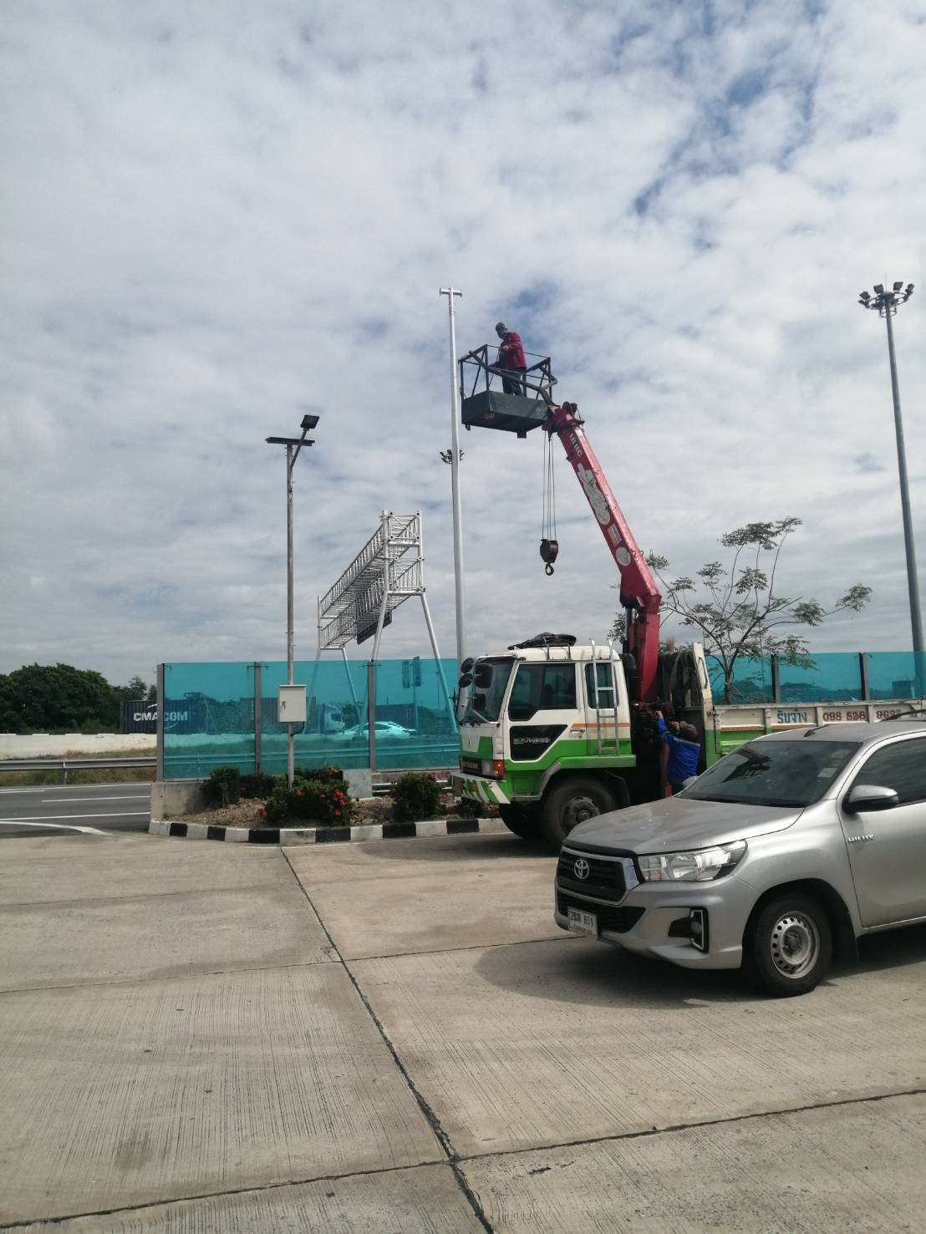
1.2 กล้องโทรทัศน์วงจรปิดชนิดเครือข่าย แบบมุมมองคงที่สำหรับติดตั้งภายนอกอาคาร แบบที่ 1 สำหรับ ใช้ในงานรักษาความปลอดภัย วิเคราะห์ภาพ และงานอื่นๆ
จำนวน 64 ชุด ยี่ห้อ : AXIS รุ่น : P1375-E

Slide 14
1.2 กล้องโทรทัศน์วงจรปิดชนิดเครือข่าย แบบมุมมองคงที่สำหรับติดตั้งภายนอกอาคาร แบบที่ 1 สำหรับ ใช้ในงานรักษาความปลอดภัย วิเคราะห์ภาพ และงานอื่นๆ
จำนวน 64 ชุด ยี่ห้อ : AXIS รุ่น : P1375-E
.
.

Slide 15
1.2 กล้องโทรทัศน์วงจรปิดชนิดเครือข่าย แบบมุมมองคงที่สำหรับติดตั้งภายนอกอาคาร แบบที่ 1 สำหรับ ใช้ในงานรักษาความปลอดภัย วิเคราะห์ภาพ และงานอื่นๆ
จำนวน 64 ชุด ยี่ห้อ : AXIS รุ่น : P1375-E
.
.

Slide 16
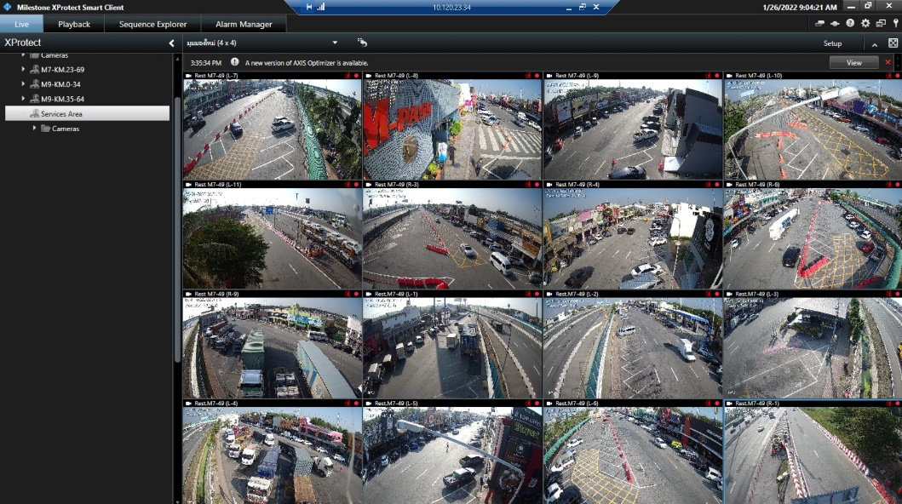
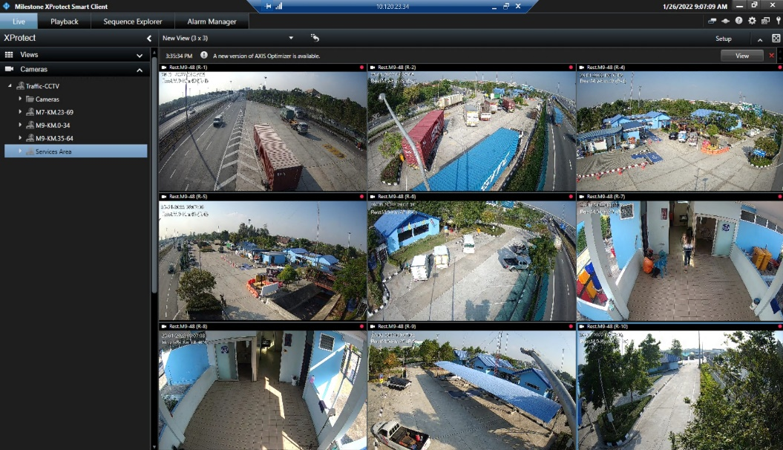
1.2 กล้องโทรทัศน์วงจรปิดชนิดเครือข่าย แบบมุมมองคงที่สำหรับติดตั้งภายนอกอาคาร แบบที่ 1 สำหรับ ใช้ในงานรักษาความปลอดภัย วิเคราะห์ภาพ และงานอื่นๆ
จำนวน 64 ชุด ยี่ห้อ : AXIS รุ่น : P1375-E
จุดพักรถ กม.49 M.7
จุดพักรถ กม.48 M.9

Slide 17
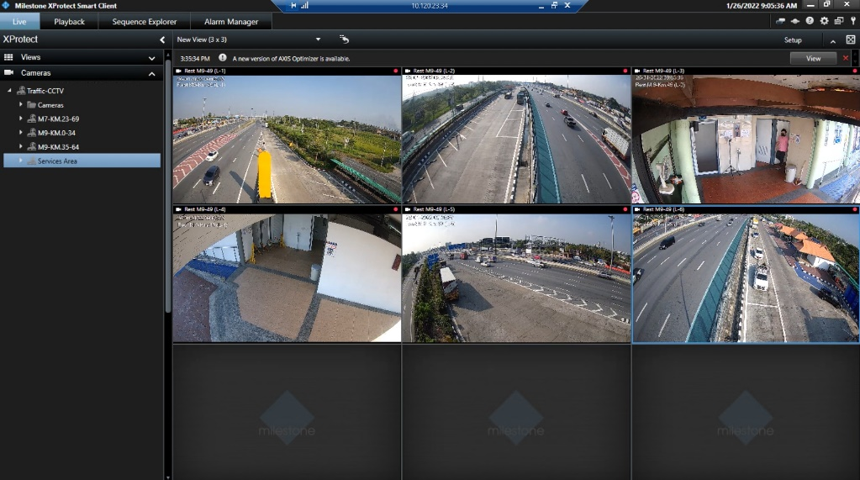
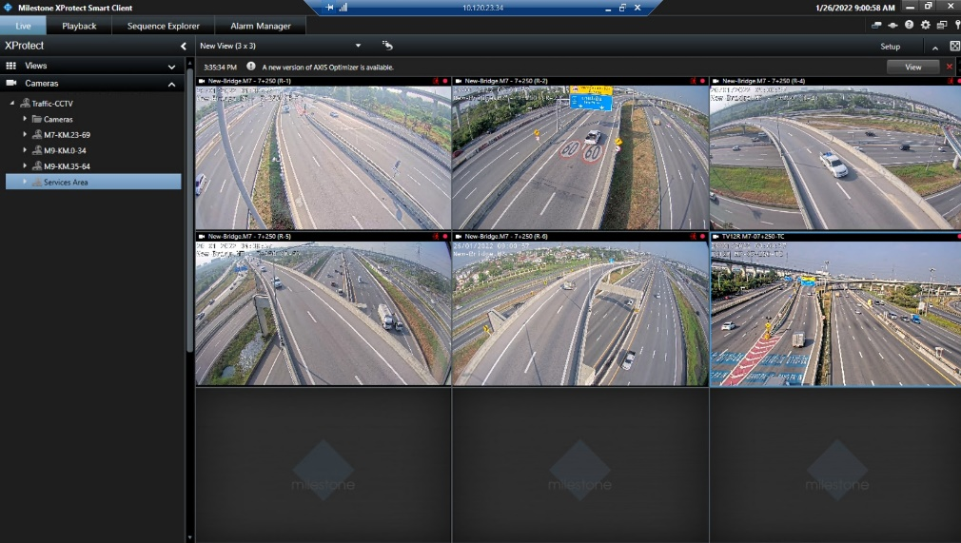
1.2 กล้องโทรทัศน์วงจรปิดชนิดเครือข่าย แบบมุมมองคงที่สำหรับติดตั้งภายนอกอาคาร แบบที่ 1 สำหรับ ใช้ในงานรักษาความปลอดภัย วิเคราะห์ภาพ และงานอื่นๆ
จำนวน 64 ชุด ยี่ห้อ : AXIS รุ่น : P1375-E
สะพานต่างระดับทับช้างใหม่
จุดพักรถ กม.49 M.9

Slide 18
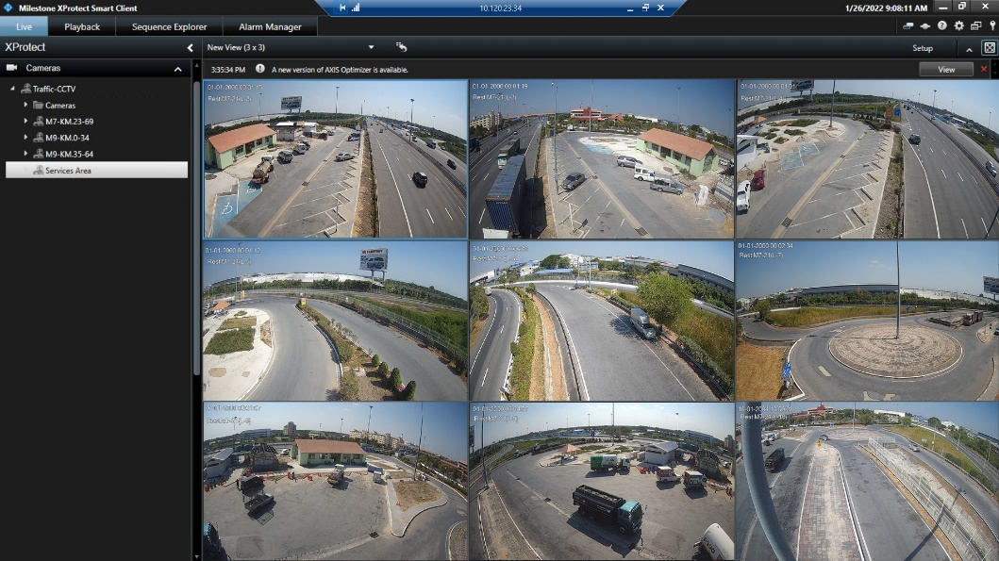
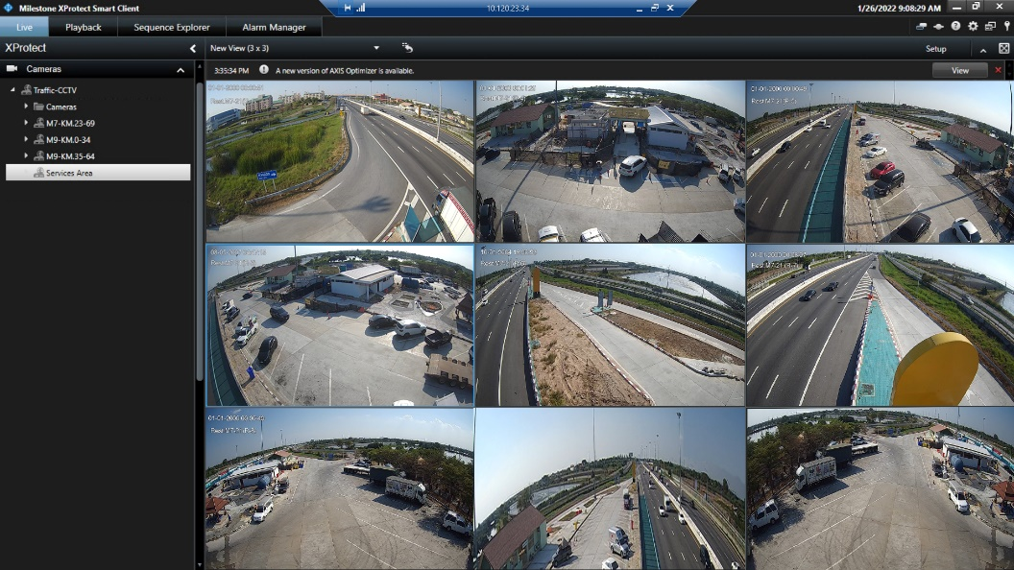
1.2 กล้องโทรทัศน์วงจรปิดชนิดเครือข่าย แบบมุมมองคงที่สำหรับติดตั้งภายนอกอาคาร แบบที่ 1 สำหรับ ใช้ในงานรักษาความปลอดภัย วิเคราะห์ภาพ และงานอื่นๆ
จำนวน 64 ชุด ยี่ห้อ : AXIS รุ่น : P1375-E
จุดพักรถ กม.21 M.7 ขาเข้า
จุดพักรถ กม.21 M.7 ขาออก

Slide 19
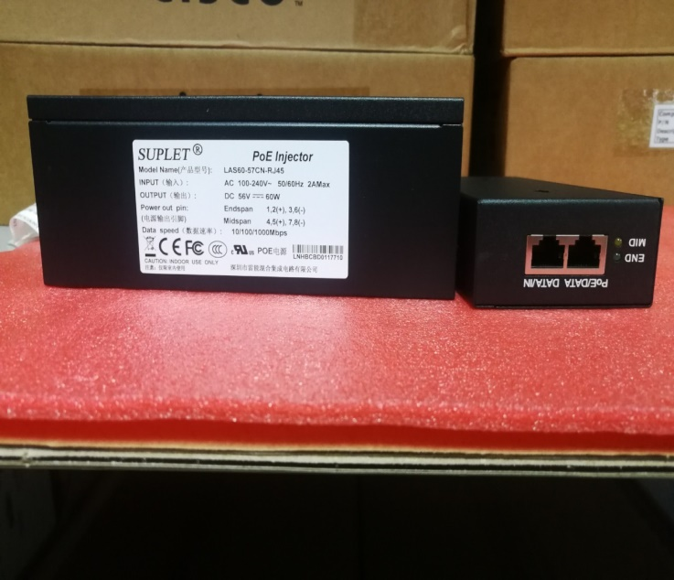
1.3 CCTV POE Injector
จำนวน 69 ชุด ยี่ห้อ : Hikvision รุ่น : LAS60-57CN-RJ45

Slide 20
1.3 CCTV POE Injector
จำนวน 69 ชุด ยี่ห้อ : Hikvision รุ่น : LAS60-57CN-RJ45
Service Area (กม.49 สาย 7) | จุดพักรถ กม.48 สาย 9 ขาออก | จุดพักรถ กม.49 สาย 9 ขาเข้า | จุดพักรถ กม.21 สาย 7 ขาออก | จุดพักรถ กม.21 สาย 7 ขาเข้า | Directional Ramp (สะพานต่างระดับทับช้างใหม่) | กม.27+560 สาย9 ขาออก | กม.26+800 สาย 9 ขาออก | กม.26+100 สาย 9 ขาออก | กม.25+200 สาย 9 ขาออก | กม.27+000 สาย9 ขาเข้า
24 ชุด | 10 ชุด | 6 ชุด | 9 ชุด | 9 ชุด | 6 ชุด | 1 ชุด | 1 ชุด | 1 ชุด | 1 ชุด | 1 ชุด

Slide 21
1.3 CCTV POE Injector
จำนวน 69 ชุด ยี่ห้อ : Hikvision รุ่น : LAS60-57CN-RJ45
.
.

Slide 22
1.3 CCTV POE Injector
จำนวน 69 ชุด ยี่ห้อ : Hikvision รุ่น : LAS60-57CN-RJ45
.
.

Slide 23
1.3 CCTV POE Injector
จำนวน 69 ชุด ยี่ห้อ : Hikvision รุ่น : LAS60-57CN-RJ45
.
.

Slide 24
1.3 CCTV POE Injector
จำนวน 69 ชุด ยี่ห้อ : Hikvision รุ่น : LAS60-57CN-RJ45
.
.

Slide 25

1.4 Software บริการจัดการกล้องโทรทัศน์วงจรปิด
จำนวน 69 ชุด ยี่ห้อ : MILESTONE รุ่น : XProtect® Professional 2017 R2

Slide 26

1.4 Software บริการจัดการกล้องโทรทัศน์วงจรปิด
จำนวน 69 ชุด ยี่ห้อ : MILESTONE รุ่น : XProtect® Professional

Slide 27
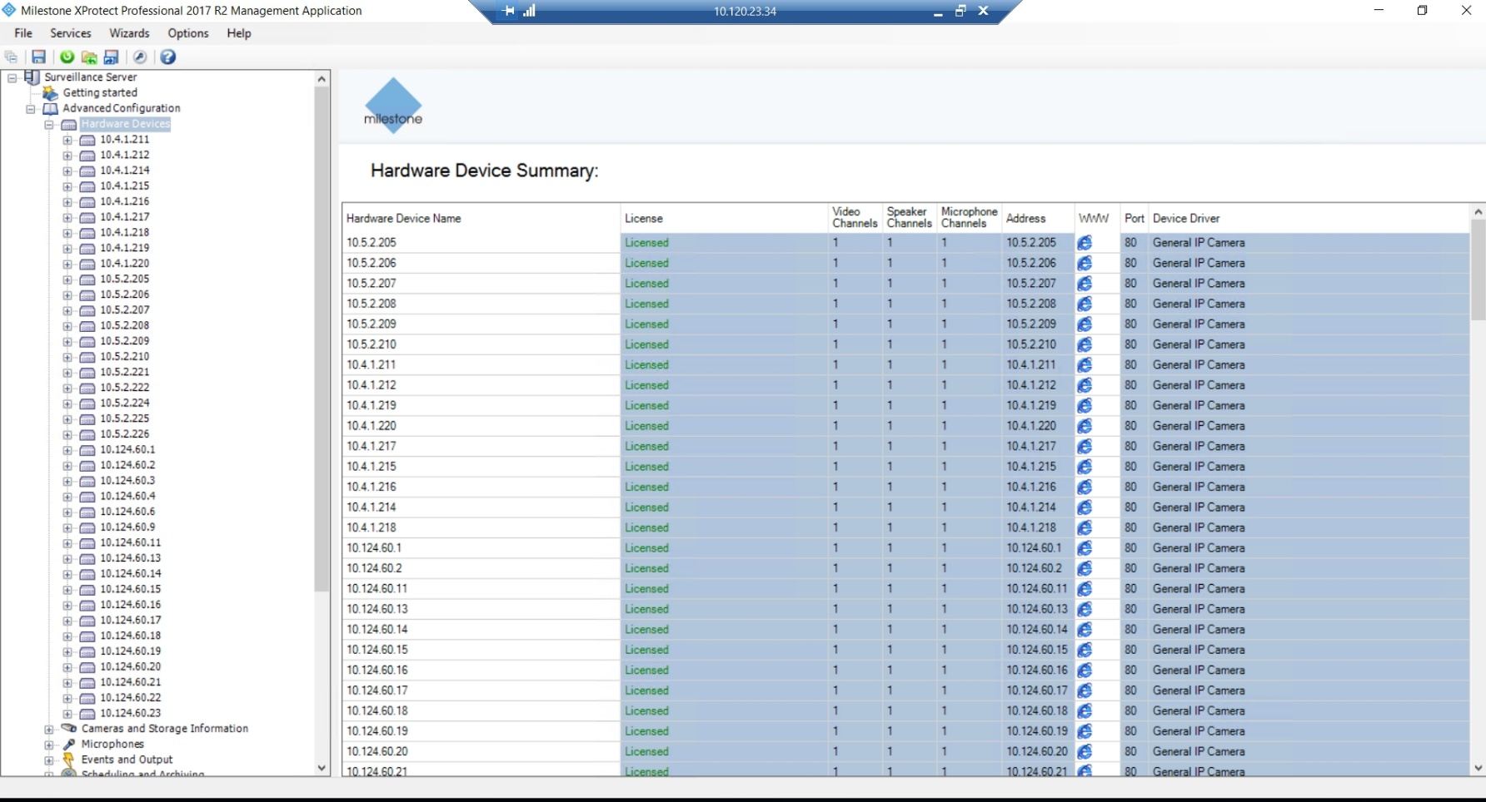
1.4 Software บริการจัดการกล้องโทรทัศน์วงจรปิด
จำนวน 69 ชุด ยี่ห้อ : MILESTONE รุ่น : XProtect® Professional 2017 R2

Slide 28
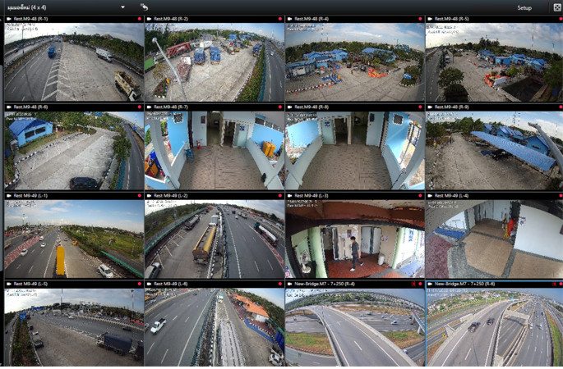
1.4 Software บริการจัดการกล้องโทรทัศน์วงจรปิด
จำนวน 69 ชุด ยี่ห้อ : MILESTONE รุ่น : XProtect® Professional

Slide 29
1.5 Switch L3 24 Port SFP
จำนวน 8 ชุด ยี่ห้อ : Aruba รุ่น : JL071A
Service Area (กม.49 สาย 7) | จุดพักรถ กม.48 สาย 9 ขาออก | จุดพักรถ กม.49 สาย 9 ขาเข้า | จุดพักรถ กม.21 สาย 7 ขาออก | จุดพักรถ กม.21 สาย 7 ขาเข้า | อาคารด่านธัญบุรี | ห้องServer CCB
2 ชุด | 1 ชุด | 1 ชุด | 1 ชุด | 1 ชุด | 1 ชุด | 1 ชุด

Slide 30
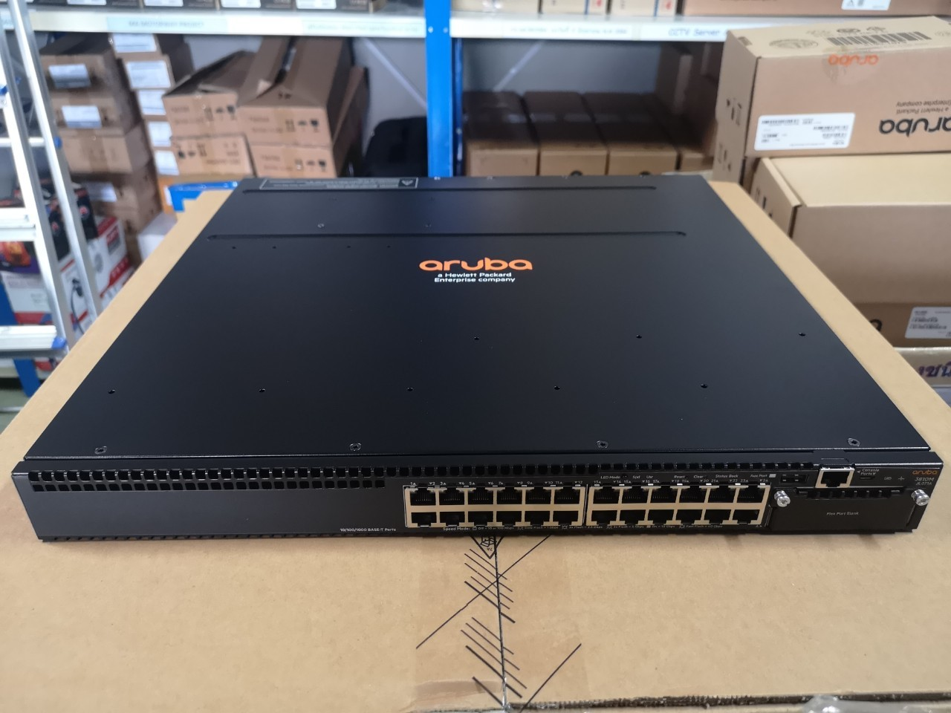
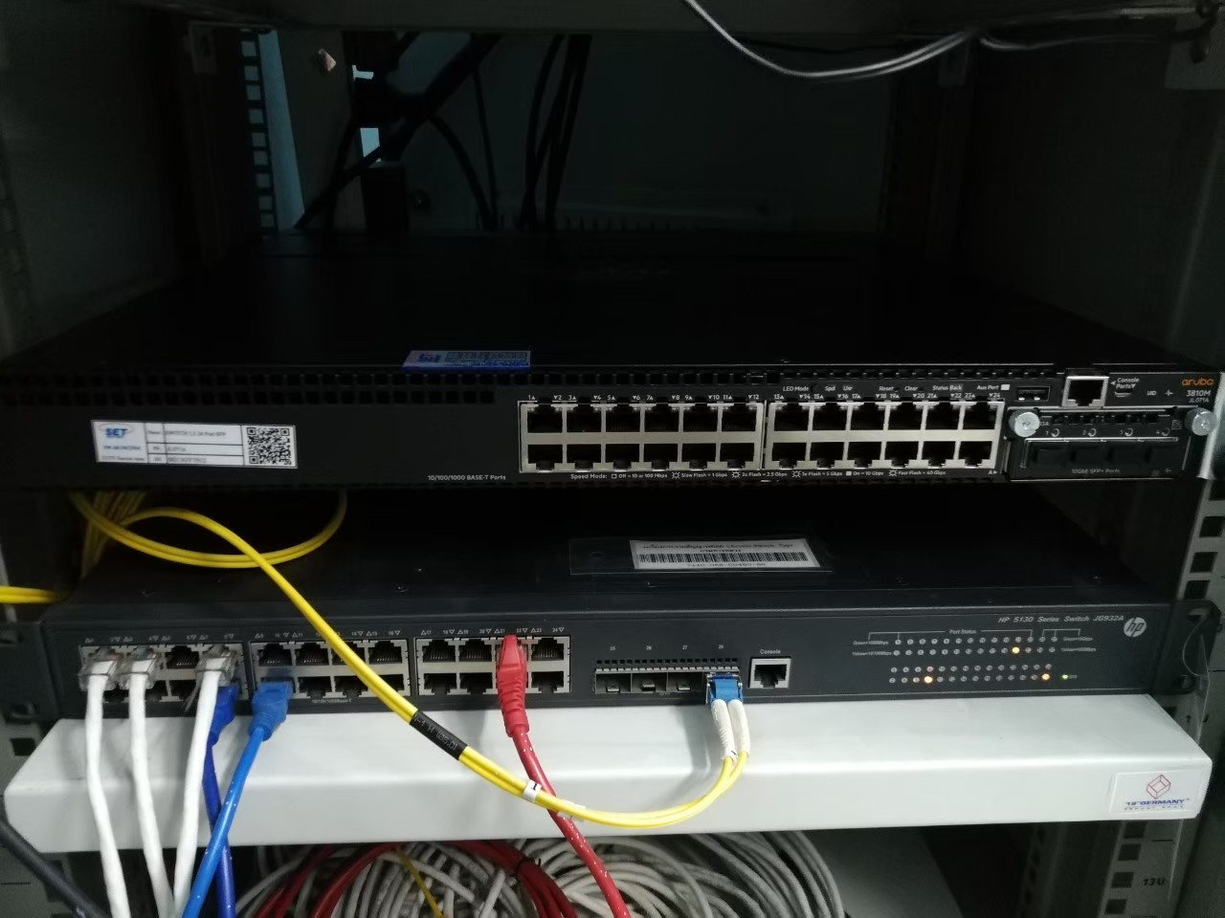
1.5 Switch L3 24 Port SFP
จำนวน 8 ชุด ยี่ห้อ : Aruba รุ่น : JL071A

Slide 31
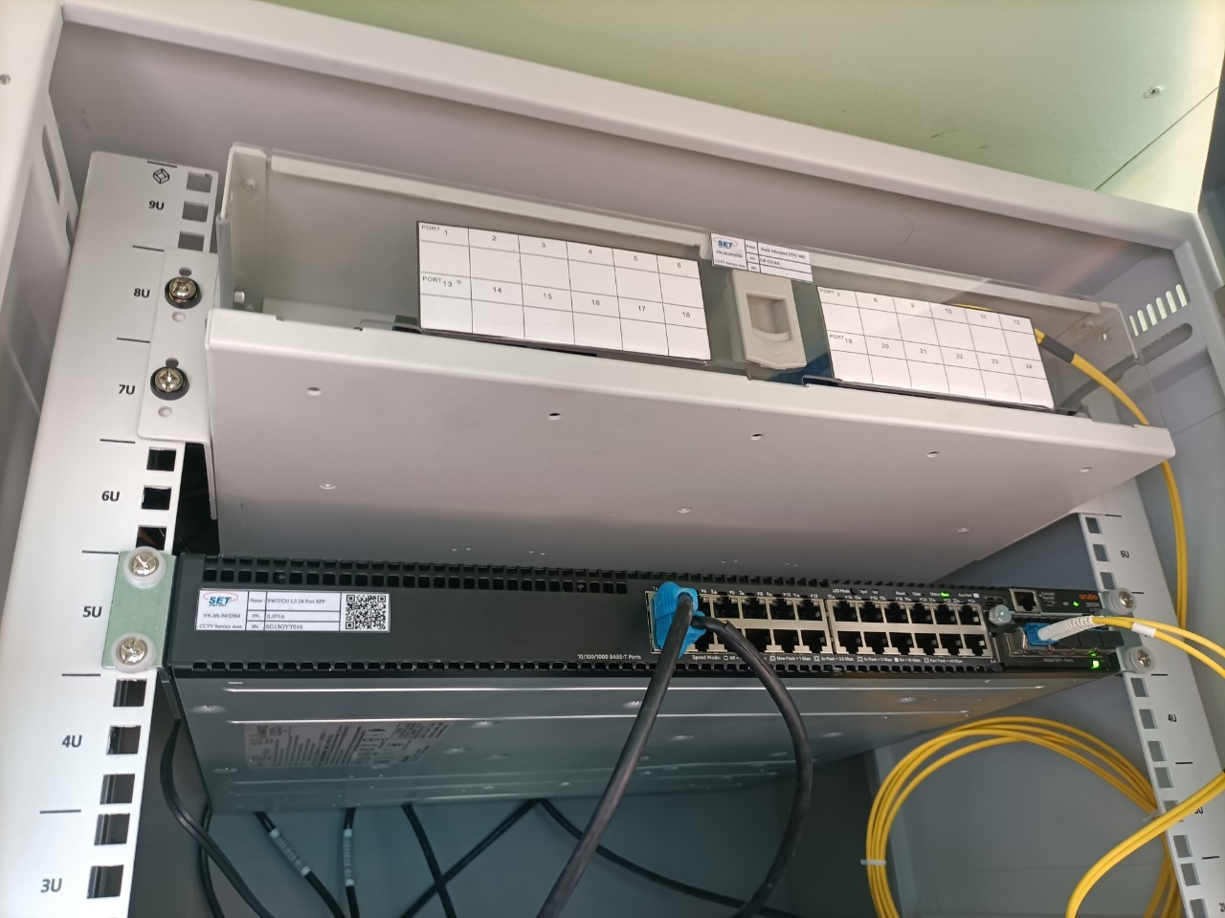
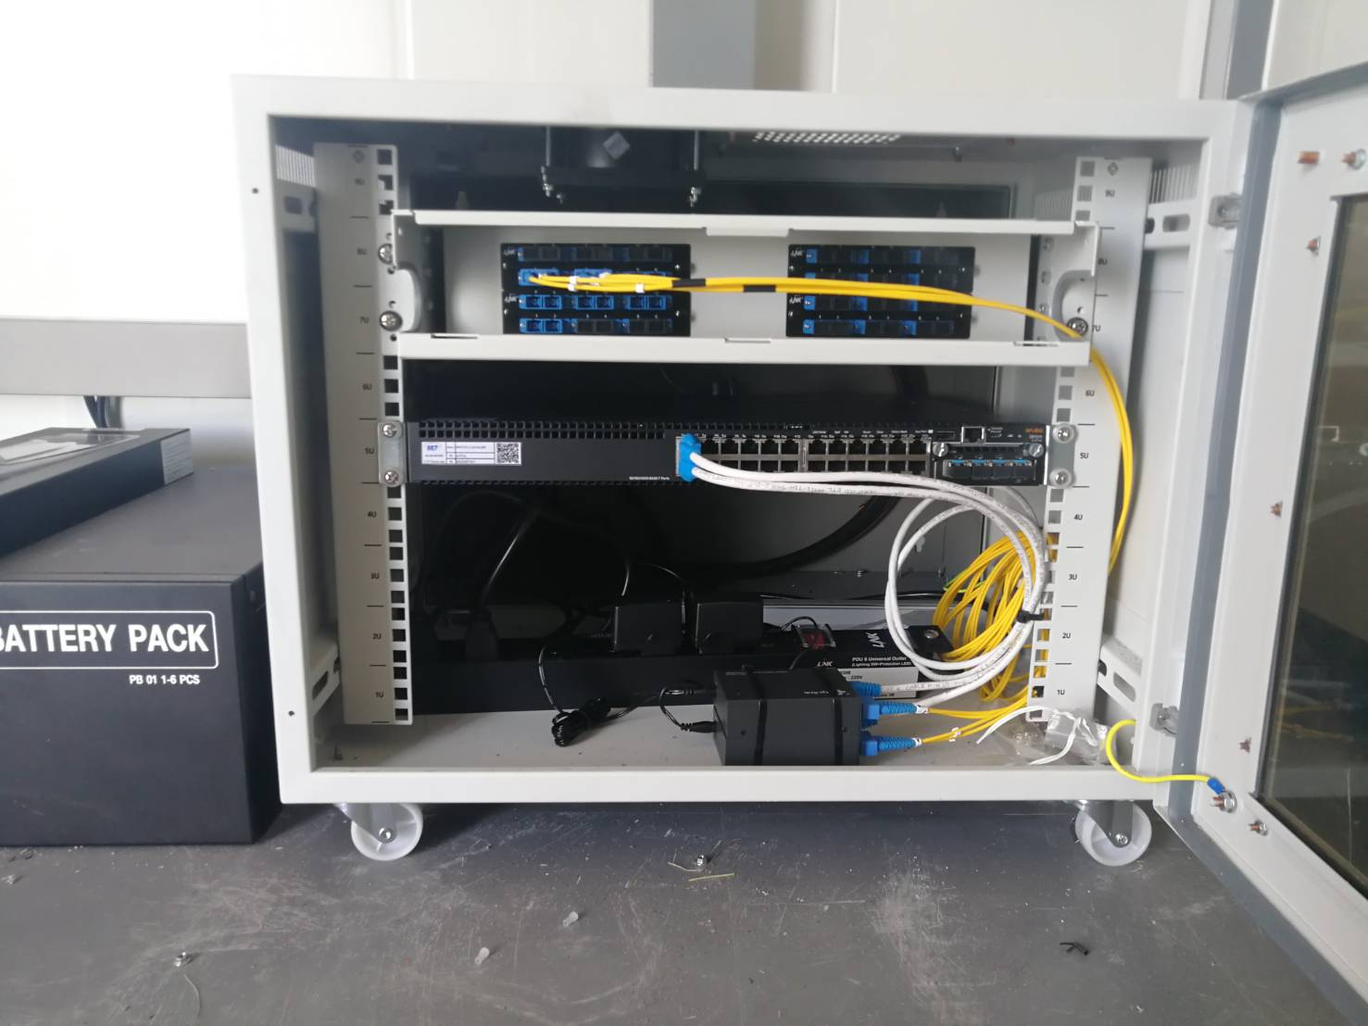
1.5 Switch L3 24 Port SFP
จำนวน 8 ชุด ยี่ห้อ : Aruba รุ่น : JL071A

Slide 32
1.6 Industrial Switch L3 2Fiber x 8 Port 10/100/100
จำนวน 40 ชุด
ยี่ห้อ : Planet รุ่น : IGS-6325-8UP2S2X
Service Area (กม.49 สาย 7) | จุดพักรถ กม.48 สาย 9 ขาออก | จุดพักรถ กม.49 สาย 9 ขาเข้า | จุดพักรถ กม.21 สาย 7 ขาออก | จุดพักรถ กม.21 สาย 7 ขาเข้า | อาคารด่านธัญบุรี | Directional Ramp (สะพานต่างระดับทับช้างใหม่)
12 ชุด | 4 ชุด | 3 ชุด | 7 ชุด | 6 ชุด | 5 ชุด | 3 ชุด

Slide 33
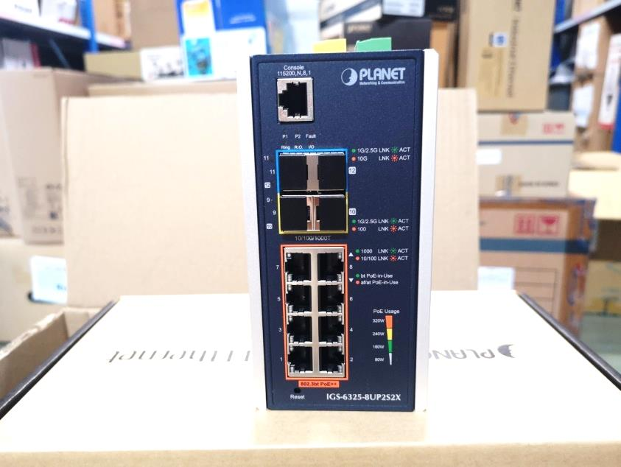
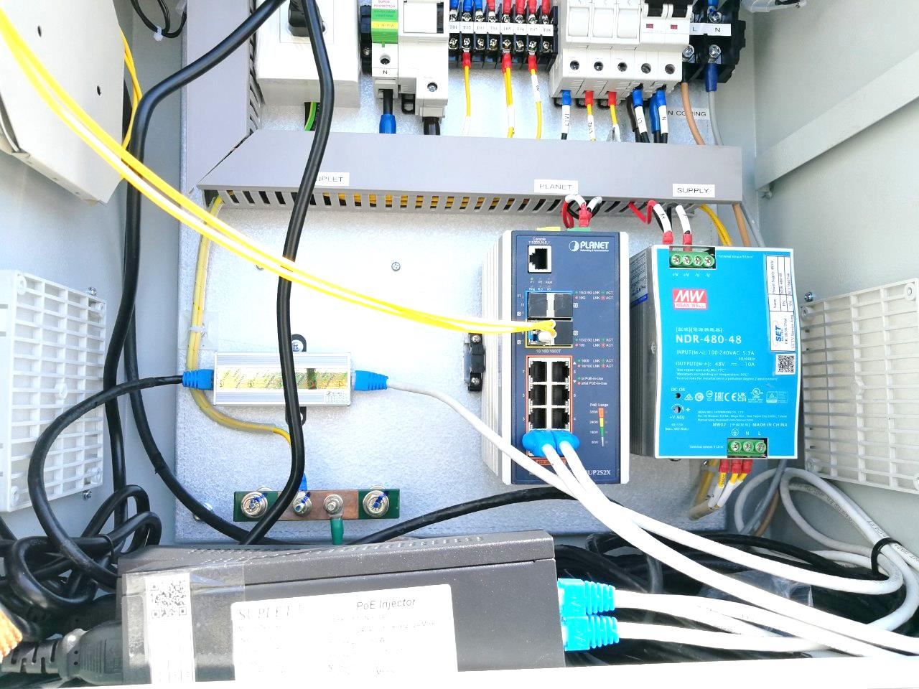
1.6 Industrial Switch L3 2Fiber x 8 Port 10/100/100
จำนวน 40 ชุด
ยี่ห้อ : Planet รุ่น : IGS-6325-8UP2S2X

Slide 34
1.6 Industrial Switch L3 2Fiber x 8 Port 10/100/100
จำนวน 40 ชุด
ยี่ห้อ : Planet รุ่น : IGS-6325-8UP2S2X
.
.

Slide 35
1.7 Power Supply for Industrial Switch
จำนวน 40 ชุด
ยี่ห้อ : Mean Well รุ่น : NDR-480-48
Service Area (กม.49 สาย 7) | จุดพักรถ กม.48 สาย 9 ขาออก | จุดพักรถ กม.49 สาย 9 ขาเข้า | จุดพักรถ กม.21 สาย 7 ขาออก | จุดพักรถ กม.21 สาย 7 ขาเข้า | อาคารด่านธัญบุรี | Directional Ramp (สะพานต่างระดับทับช้างใหม่)
12 ชุด | 4 ชุด | 3 ชุด | 7 ชุด | 6 ชุด | 5 ชุด | 3 ชุด

Slide 36
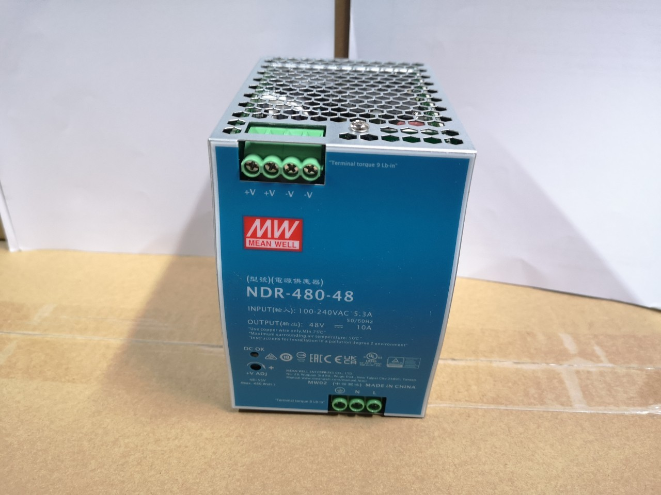
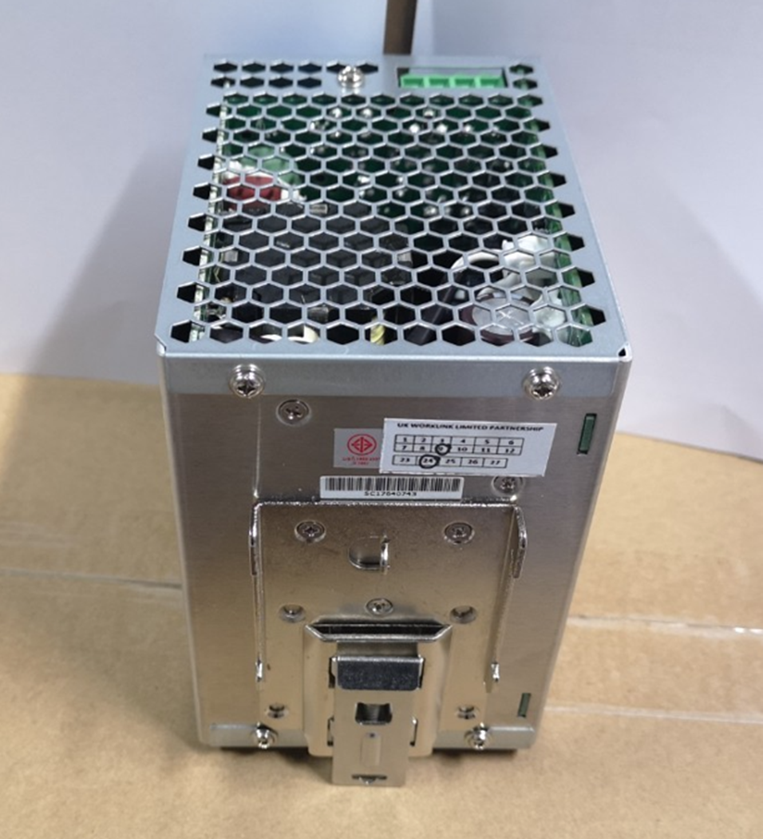
1.7 Power Supply for Industrial Switch
จำนวน 40 ชุด
ยี่ห้อ : Mean Well รุ่น : NDR-480-48

Slide 37
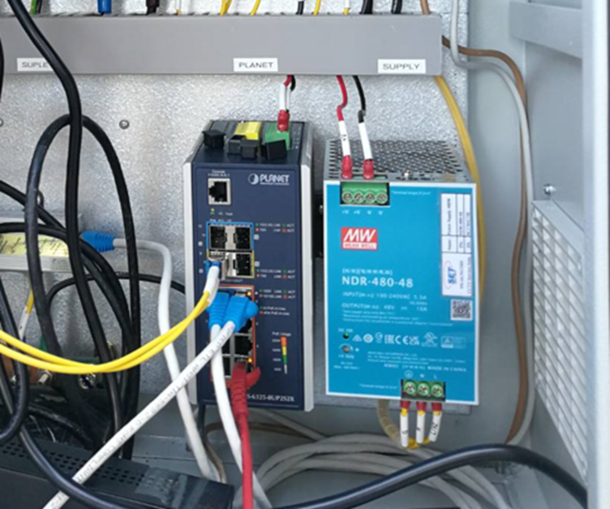
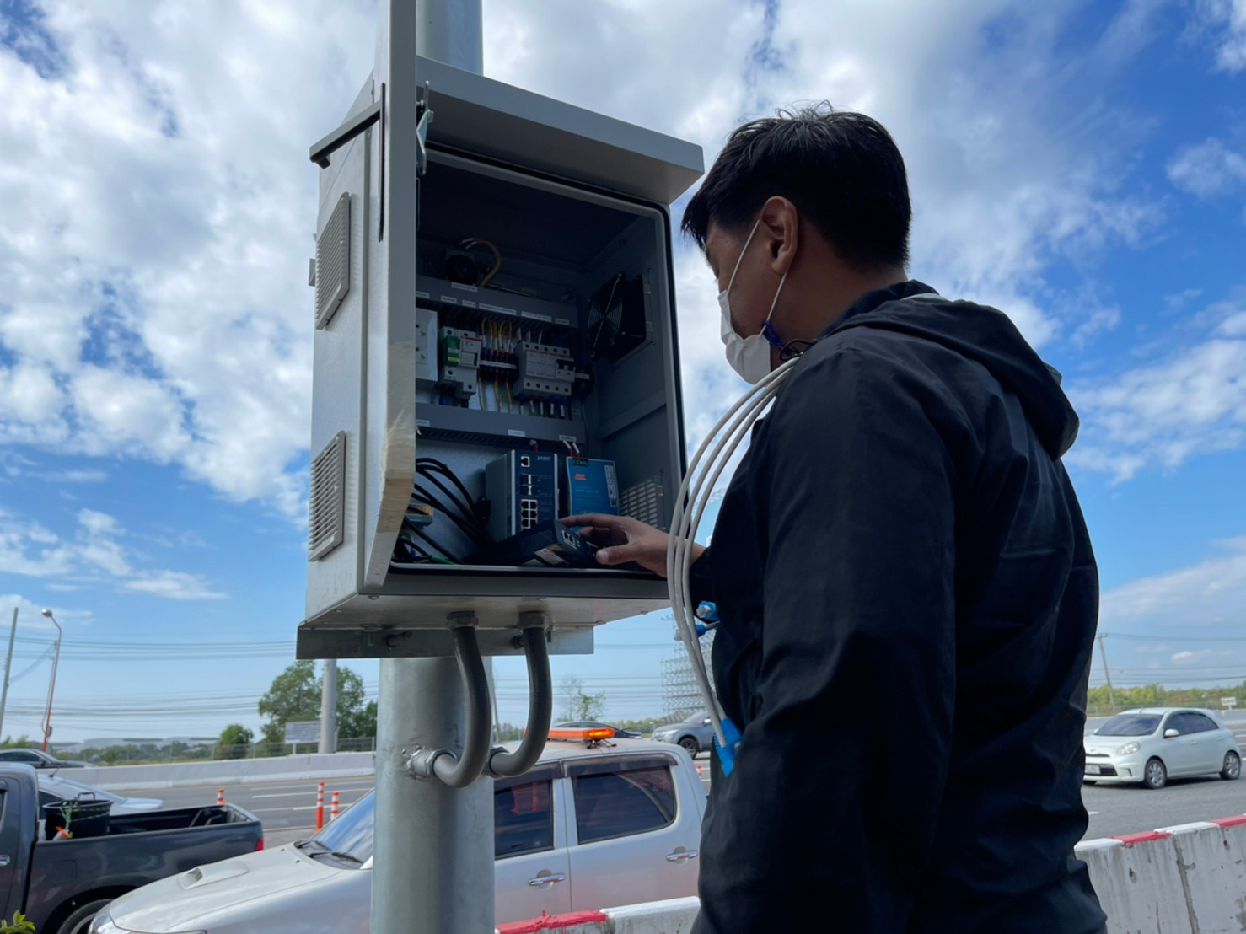
1.7 Power Supply for Industrial Switch
จำนวน 40 ชุด
ยี่ห้อ : Mean Well รุ่น : NDR-480-48

Slide 38
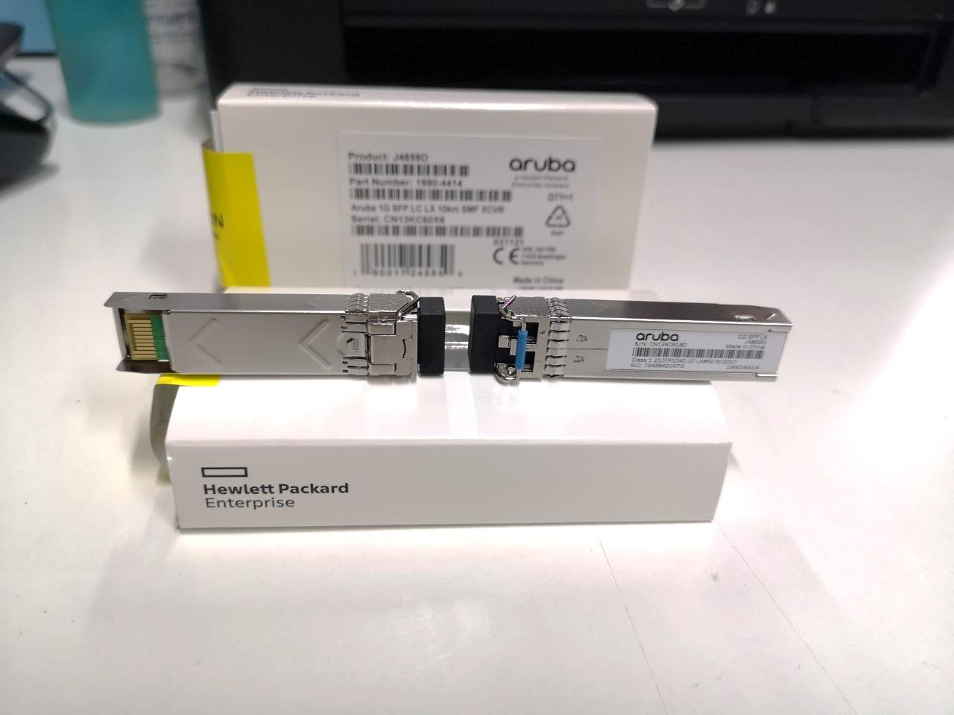
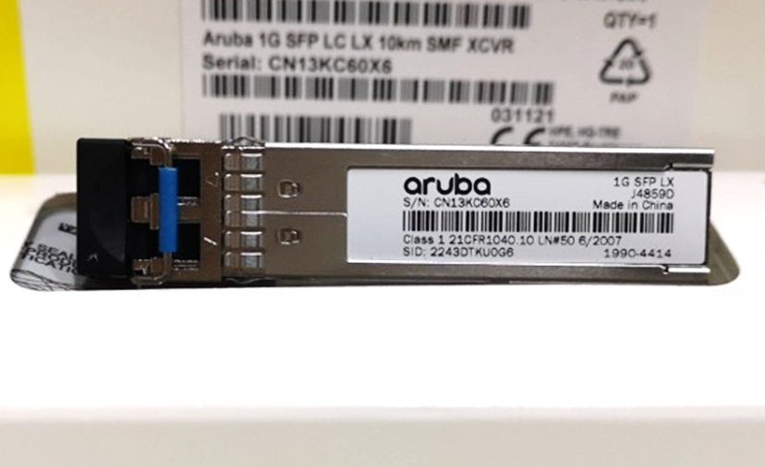
1.8 Gbic Module ระยะ 10 Km.
จำนวน 80 ชุด
ยี่ห้อ : Arubaรุ่น : LAS60-57CN-RJ45

Slide 39
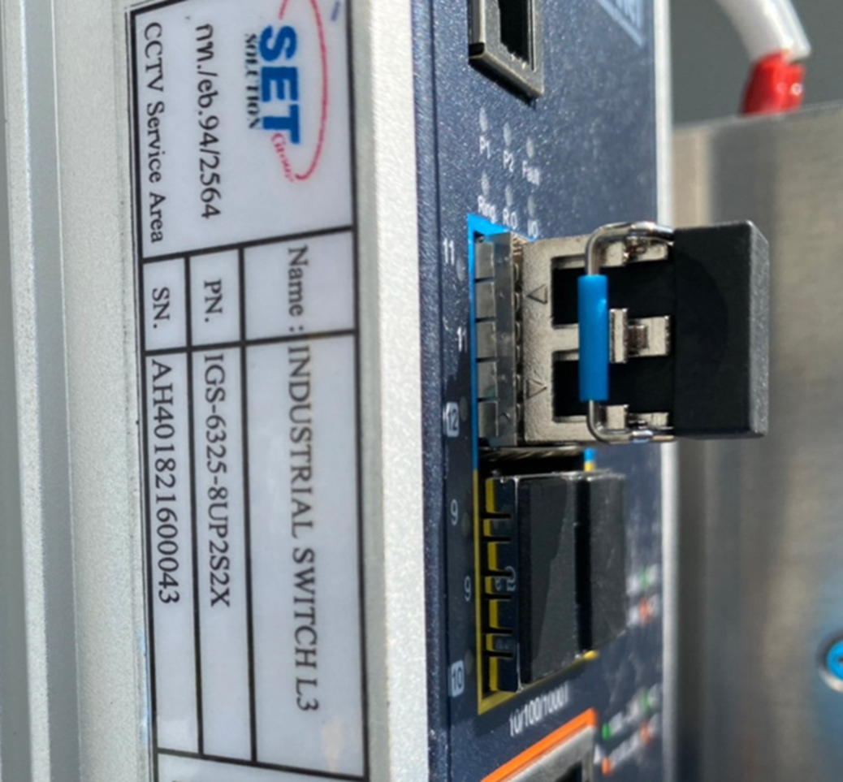
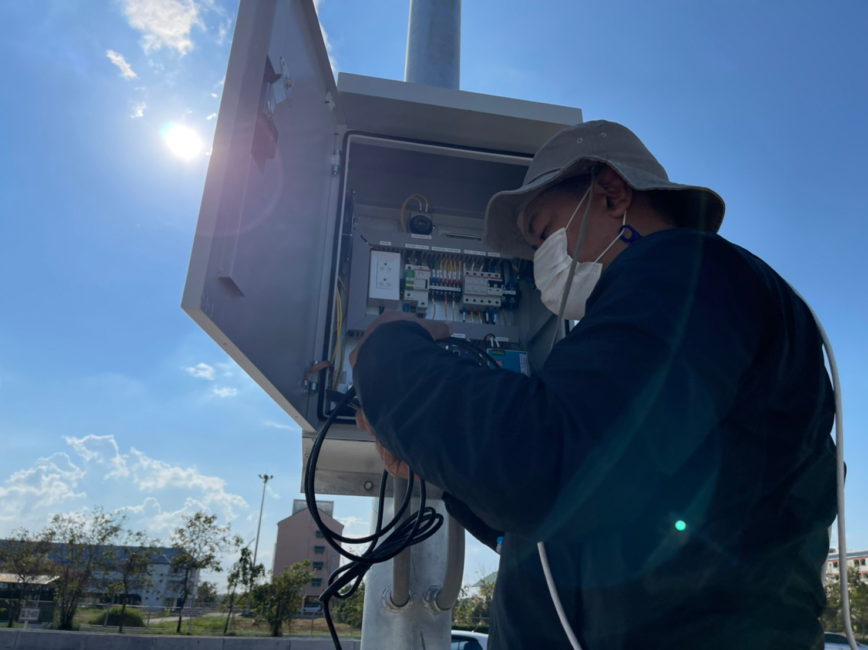
1.8 Gbic Module ระยะ 10 Km.
จำนวน 80 ชุด
ยี่ห้อ : Arubaรุ่น : LAS60-57CN-RJ45

Slide 40
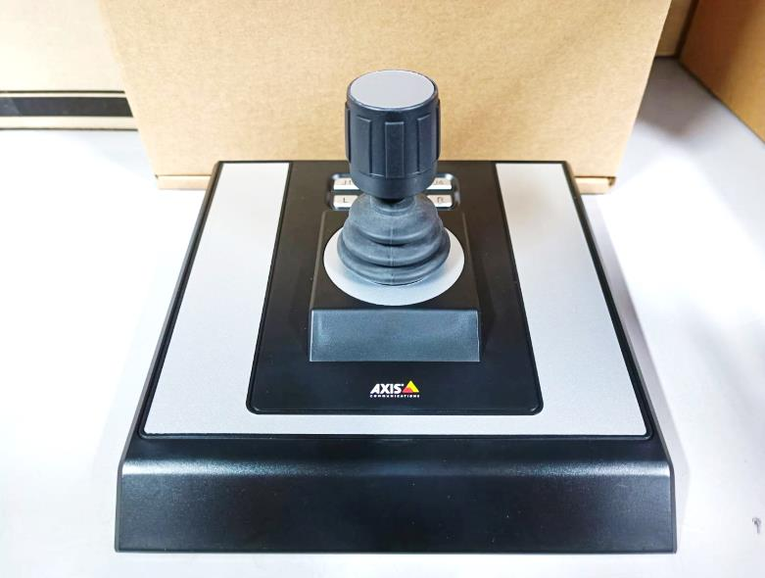
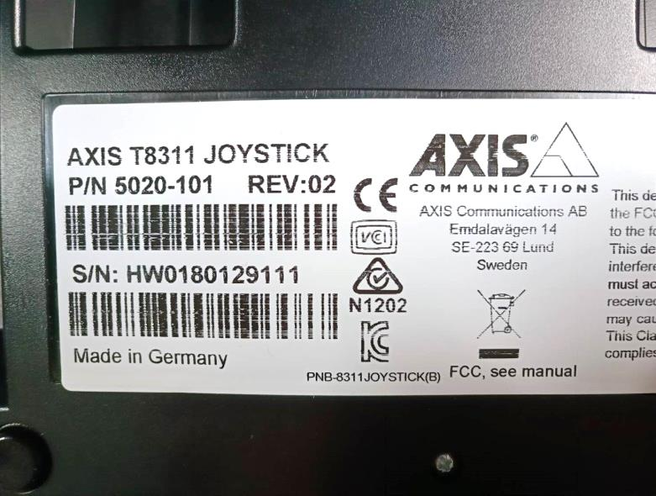
1.9 Camera Controller
จำนวน 1 ชุด
ยี่ห้อ : Axis รุ่น : HW0180129111

Slide 41
1.10 UDB Backup time 4 Hrs
1.10 UDB Backup time 4 Hrs. จำนวน 5 ชุด
ลำดับ | รายการ | สถานที่ติดตั้ง | ปริมาณ | หน่วย
1 | UDB Backup time 4 Hrs. | จุดพักรถ กม.49 ขาออก สาย7 | 1 | ชุด
2 | UDB Backup time 4 Hrs. | จุดพักรถ กม.21 ขาออก สาย7 | 1 | ชุด
3 | UDB Backup time 4 Hrs. | จุดพักรถ กม.21 ขาเข้า สาย 7 | 1 | ชุด
4 | UDB Backup time 4 Hrs. | จุดพักรถ กม.49 ขาเข้า สาย 9 | 1 | ชุด
5 | UDB Backup time 4 Hrs. | จุดพักรถ กม.48 ขาออก สาย 9 | 1 | ชุด
รวมปริมาณทั้งสิ้น |  |  | 5 | ชุด
1.10 UDB Backup time 4 Hrs. จำนวน 5 ชุด
เครื่องสำรองไฟฟ้า ขนาด 2000 AV ยี่ห้อ Cleanline PN : PS-2000 จำนวน 5 ชุด
ลำดับ | รายการ | สถานที่ติดตั้ง | ปริมาณ | หน่วย
1 | เครื่องสำรองไฟฟ้า ขนาด 2000 AV | จุดพักรถ กม.49 ขาออก สาย7 | 1 | ชุด
2 | เครื่องสำรองไฟฟ้า ขนาด 2000 AV | จุดพักรถ กม.21 ขาออก สาย7 | 1 | ชุด
3 | เครื่องสำรองไฟฟ้า ขนาด 2000 AV | จุดพักรถ กม.21 ขาเข้า สาย 7 | 1 | ชุด
4 | เครื่องสำรองไฟฟ้า ขนาด 2000 AV | จุดพักรถ กม.49 ขาเข้า สาย 9 | 1 | ชุด
5 | เครื่องสำรองไฟฟ้า ขนาด 2000 AV | จุดพักรถ กม.48 ขาออก สาย 9 | 1 | ชุด
รวมปริมาณทั้งสิ้น |  |  | 5 | ชุด

Slide 42
1.10 UDB Backup time 4 Hrs
.
.

Slide 43
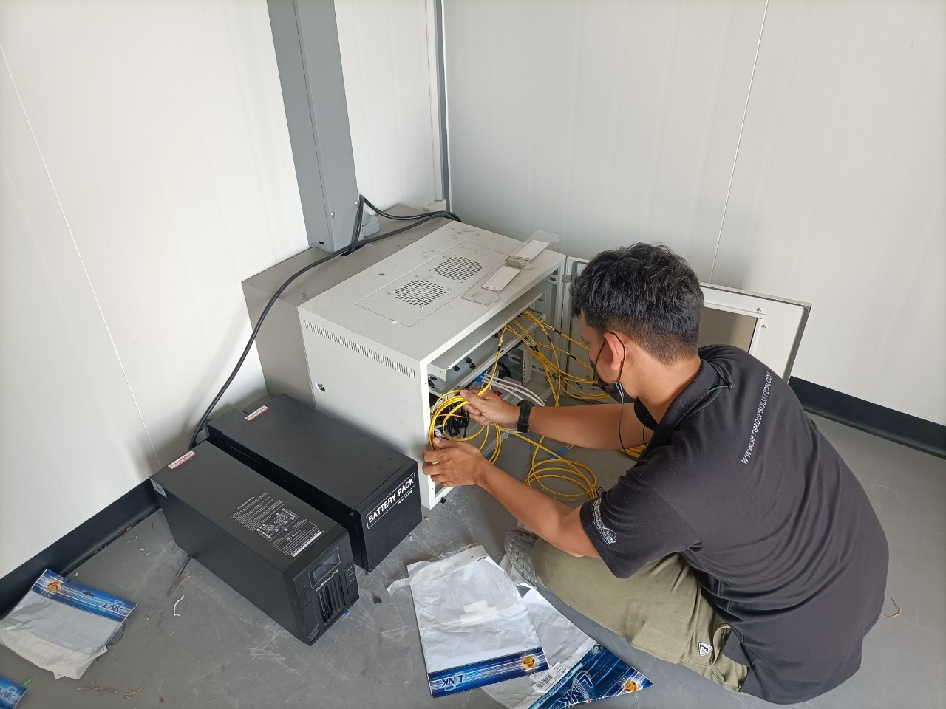
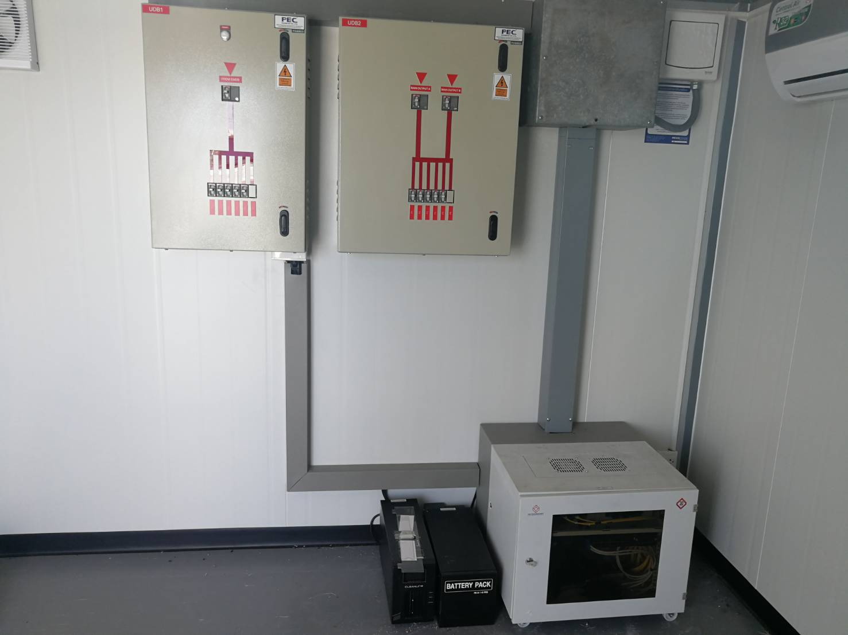
1.10 UDB Backup time 4 Hrs

Slide 44
2.1 Communication and Network (Service Area สาย 7)
.
.

Slide 45
2.1 Communication and Network (Service Area สาย 7)
.
.

Slide 46
2.1 Communication and Network (Service Area สาย 7)
.
.
.

Slide 47
2.2) Communication and Network (จุดพักรถ กม.48 สาย 9 ขาออก)
.
.
.

Slide 48
2.2) Communication and Network (จุดพักรถ กม.48 สาย 9 ขาออก)
.
.
.

Slide 49
2.3) Communication and Network (จุดพักรถ กม.49 สาย 9 ขาเข้า)
.
.
.

Slide 50
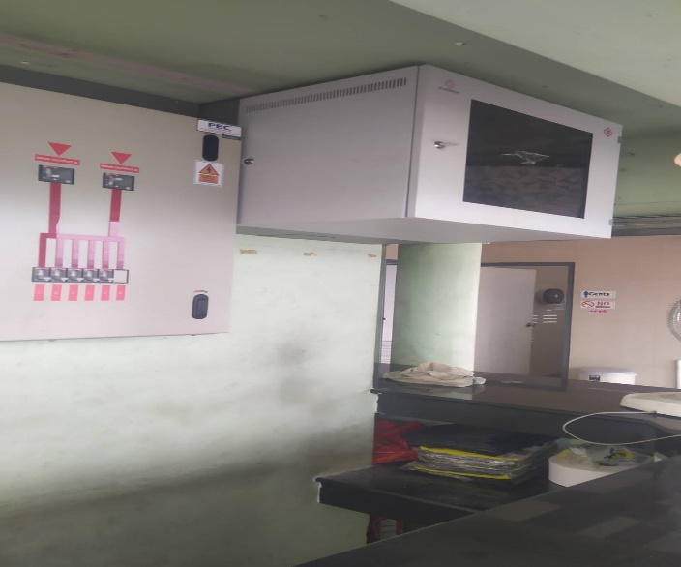
2.3) Communication and Network (จุดพักรถ กม.49 สาย 9 ขาเข้า)
.
.

Slide 51
2.4) Communication and Network (จุดพักรถ กม.21 สาย 7 ขาออก)
.
.
.

Slide 52
2.4) Communication and Network (จุดพักรถ กม.21 สาย 7 ขาออก)
.
.
.

Slide 53
2.4) Communication and Network (จุดพักรถ กม.21 สาย 7 ขาออก)
.
.
.

Slide 54
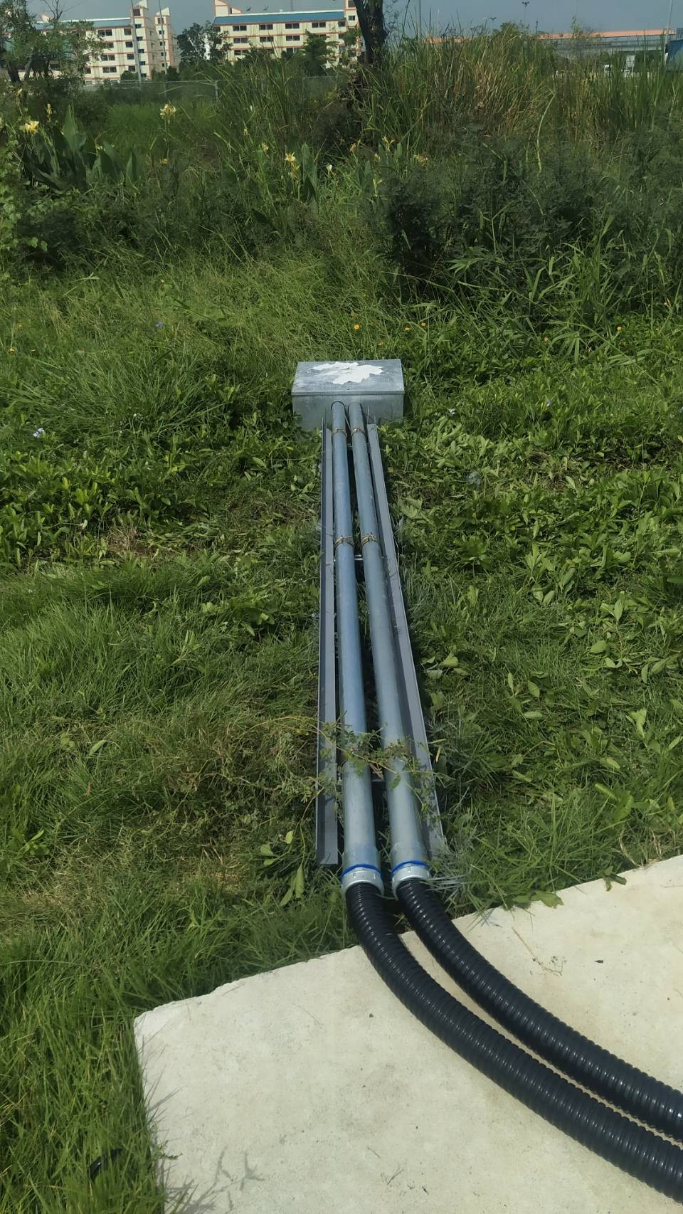
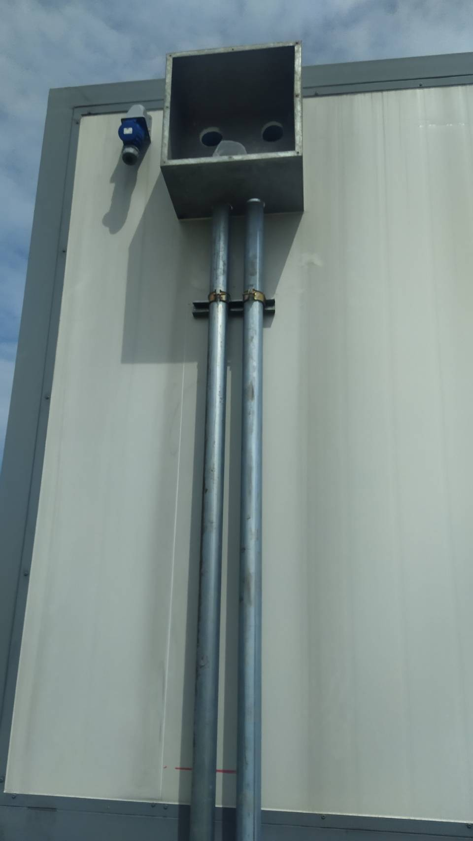
2.5) Communication and Network (จุดพักรถ กม.21 สาย 7 ขาเข้า)

Slide 55
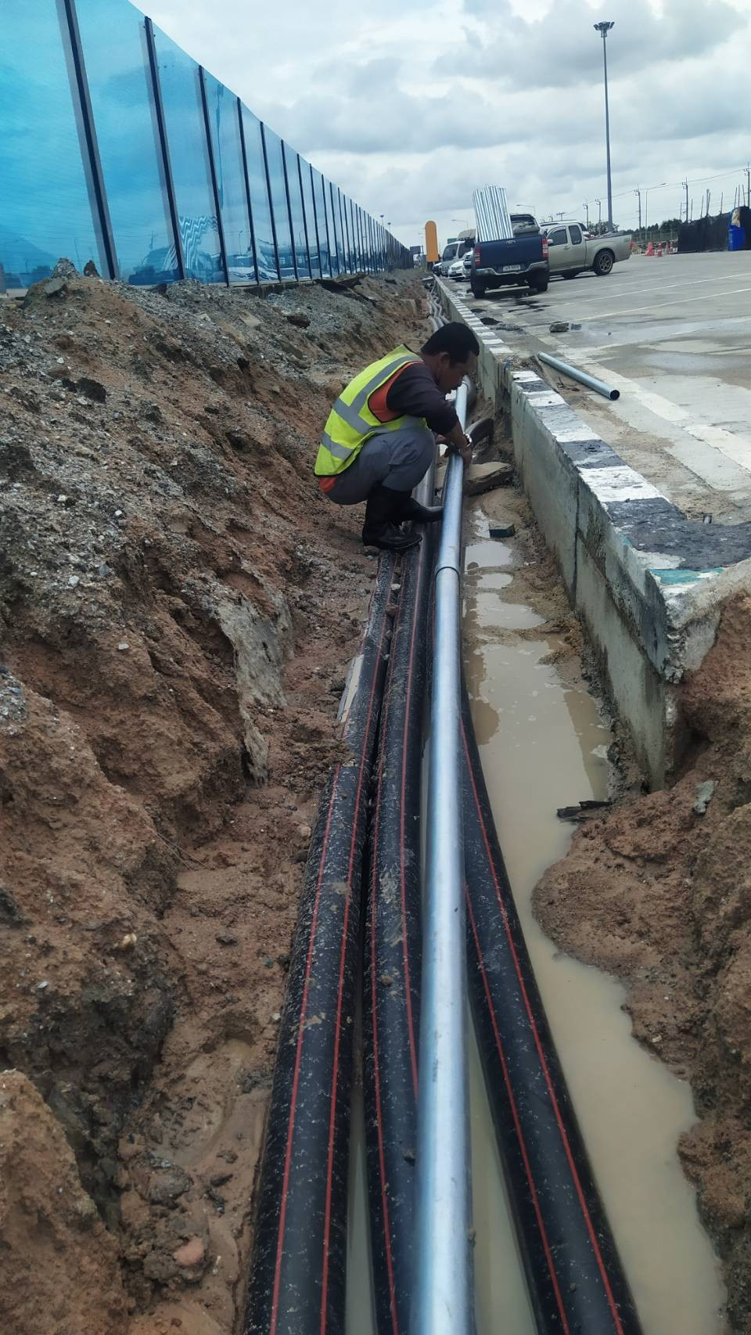
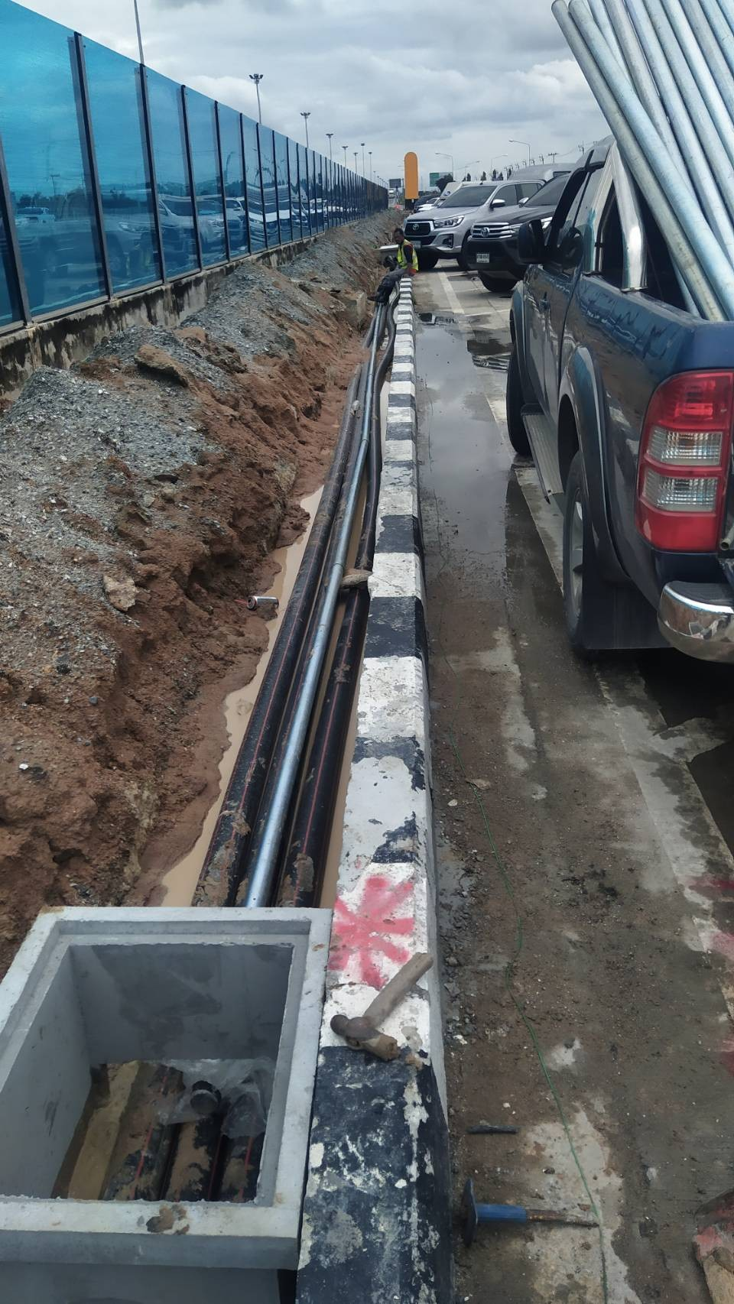
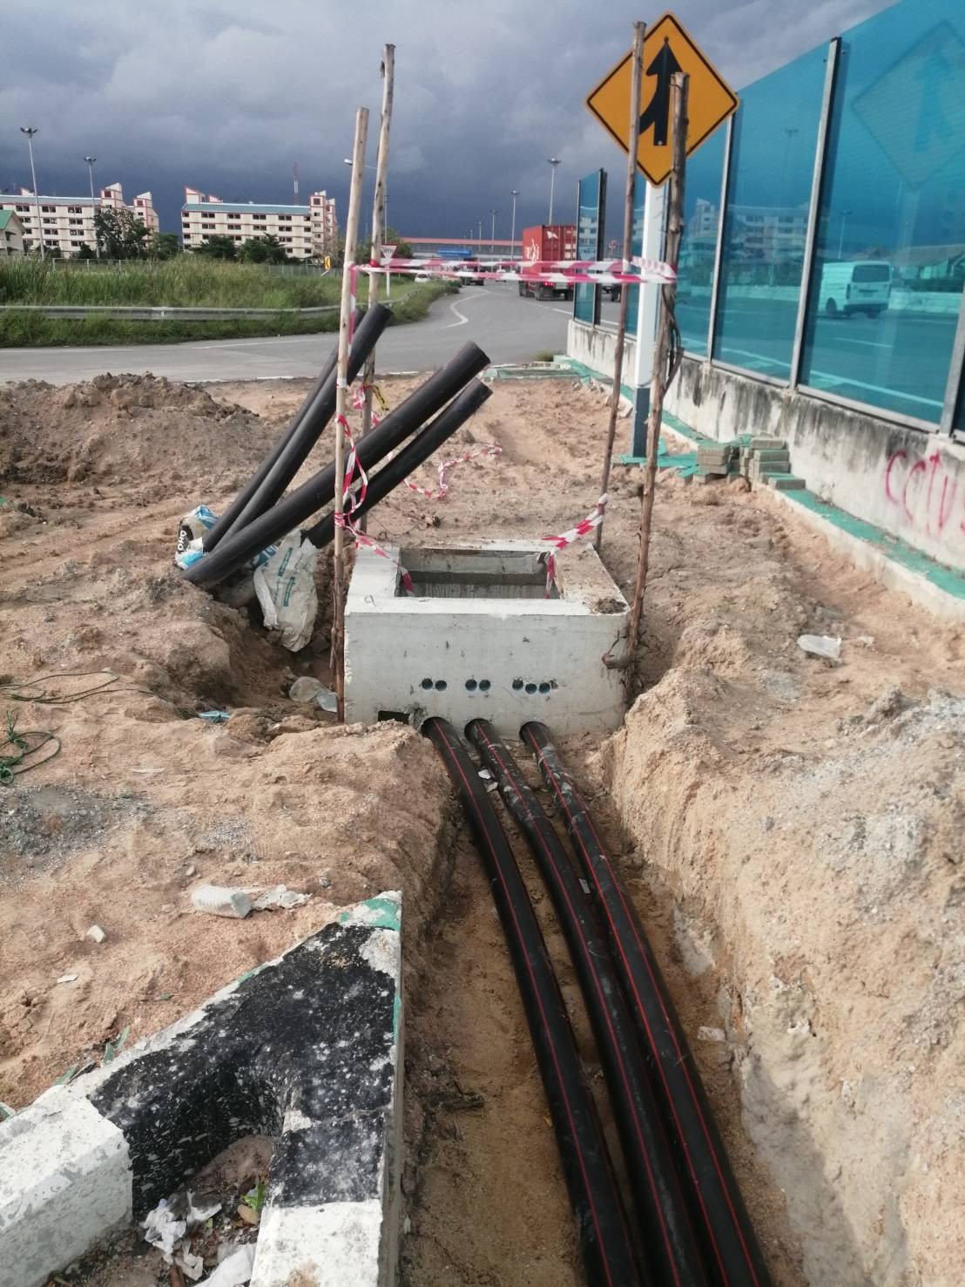

2.5) Communication and Network (จุดพักรถ กม.21 สาย 7 ขาเข้า)

Slide 56



2.5) Communication and Network (จุดพักรถ กม.21 สาย 7 ขาเข้า)

Slide 57
2.6) Communication and Network (Directional Lamp)
.
.
.
.

Slide 58
2.6) Communication and Network (Directional Lamp)
.
.
.
.

Slide 59
2.7) Communication and Network (ด่านธัญบุรี และ JICA)
.
.
.
.

Slide 60
2.7) Communication and Network (ด่านธัญบุรี และ JICA)
.
.
.
.

Slide 61
2.7) Communication and Network (ด่านธัญบุรี และ JICA)
.
.
.
.

Slide 62
2.8) CCTV Control Cabinet IP55
จำนวน 40 ชุด
Service Area (กม.49 สาย 7) | จุดพักรถ กม.48 สาย 9 ขาออก | จุดพักรถ กม.49 สาย 9 ขาเข้า | จุดพักรถ กม.21 สาย 7 ขาออก | จุดพักรถ กม.21 สาย 7 ขาเข้า | อาคารด่านธัญบุรี | Directional Ramp (สะพานต่างระดับทับช้างใหม่)
12 ชุด | 4 ชุด | 3 ชุด | 7 ชุด | 6 ชุด | 5 ชุด | 3 ชุด

Slide 63




2.8) CCTV Control Cabinet IP55

Slide 64




2.8) CCTV Control Cabinet IP55

Slide 65
2.9 Camera Pole And Foundation (AT Grade)
จำนวน 36 ชุด
ลำดับ | รายการ | สถานที่ติดตั้ง | ปริมาณ | หน่วย
1 | Camera Pole And Foundation (AT Grade) | Service Area | 12 | ชุด
2 | Camera Pole And Foundation (AT Grade) | กม.48 สาย 9 ขาออก | 3 | ชุด
3 | Camera Pole And Foundation (AT Grade) | กม.49 สาย 9 ขาเข้า | 3 | ชุด
4 | Camera Pole And Foundation (AT Grade) | กม.21 สาย 7 ขาออก | 7 | ชุด
5 | Camera Pole And Foundation (AT Grade) | กม.21 สาย 7 ขาเข้า | 6 | ชุด
6 | Camera Pole And Foundation (AT Grade) | ด่านธัญบุรี และ JICA | 5 | ชุด
รวมปริมาณทั้งสิ้น |  |  | 36 | ชุด

Slide 66




2.9 Camera Pole And Foundation (AT Grade)
จำนวน 36 ชุด

Slide 67




2.9 Camera Pole And Foundation (AT Grade)
จำนวน 36 ชุด

Slide 68
2.10) Camera Pole And Foundation (On Bridge)
จำนวน 3 ชุด
2.10) Camera Pole And Foundation (On Bridge) จำนวน 3 ชุด
ลำดับ | รายการ | สถานที่ติดตั้ง | ปริมาณ | หน่วย
1 | Camera Pole And Foundation (On Bridge) | Directional Ramp | 1 | ชุด
2 | Camera Pole And Foundation (On Bridge) | Directional Ramp | 1 | ชุด
3 | Camera Pole And Foundation (On Bridge) | Directional Ramp | 1 | ชุด
รวมปริมาณทั้งสิ้น |  |  | 3 | ชุด

Slide 69



2.10) Camera Pole And Foundation (On Bridge)
จำนวน 3 ชุด

Slide 70


2.10) Camera Pole And Foundation (On Bridge)
จำนวน 3 ชุด

Slide 71


2.11 อาคารสำเร็จรูปสำหรับเก็บอุปกรณ์ควบคุมระบบฯ พร้อมเครื่องปรับอากาศ
1.อาคารสำเร็จรูปสำหรับเก็บอุปกรณ์ควบคุมระบบฯ พร้อมเครื่องปรับอากาศ จำนวน 2 ชุด
2. เครื่องปรับอากาศ ขนาด 9000 บีทียู ยี่ห้อ Central Air รุ่น CFW-2AFE09-1 จำนวน 4 ชุด
- จุดที่ 1 ติดตั้งบริเวณ จุดพักรถ กม.21 ขาเข้า

Slide 72


2.11 อาคารสำเร็จรูปสำหรับเก็บอุปกรณ์ควบคุมระบบฯ พร้อมเครื่องปรับอากาศ
1.อาคารสำเร็จรูปสำหรับเก็บอุปกรณ์ควบคุมระบบฯ พร้อมเครื่องปรับอากาศ จำนวน 2 ชุด
2. เครื่องปรับอากาศ ขนาด 9000 บีทียู ยี่ห้อ Central Air รุ่น CFW-2AFE09-1 จำนวน 4 ชุด
- จุดที่ 2 ติดตั้งบริเวณ จุดพักรถ กม.21 ขาออก

Slide 73

2.13 งานทดสอบและเชื่อมโยงระบบเดิม
งานทดสอบและเชื่อมโยงระบบเดิม จำนวน 1 งาน

Slide 74

2.13 งานทดสอบและเชื่อมโยงระบบเดิม
งานทดสอบและเชื่อมโยงระบบเดิม จำนวน 1 งาน

Slide 75


2.13 งานทดสอบและเชื่อมโยงระบบเดิม
งานทดสอบและเชื่อมโยงระบบเดิม จำนวน 1 งาน

Slide 76


3. ค่าบริหารโครงการ
ค่าบริหารโครงการ จำนวน 1 งาน

Slide 77


3. ค่าบริหารโครงการ
ค่าบริหารโครงการ จำนวน 1 งาน

